Slide 1

第六章 振幅调制、解调与混频
第一节 振 幅 调 制
第二节 调幅信号的解调
第三节 混 频
第四节 混频器的干扰
思考题与练习题

Slide 2
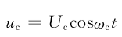
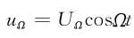
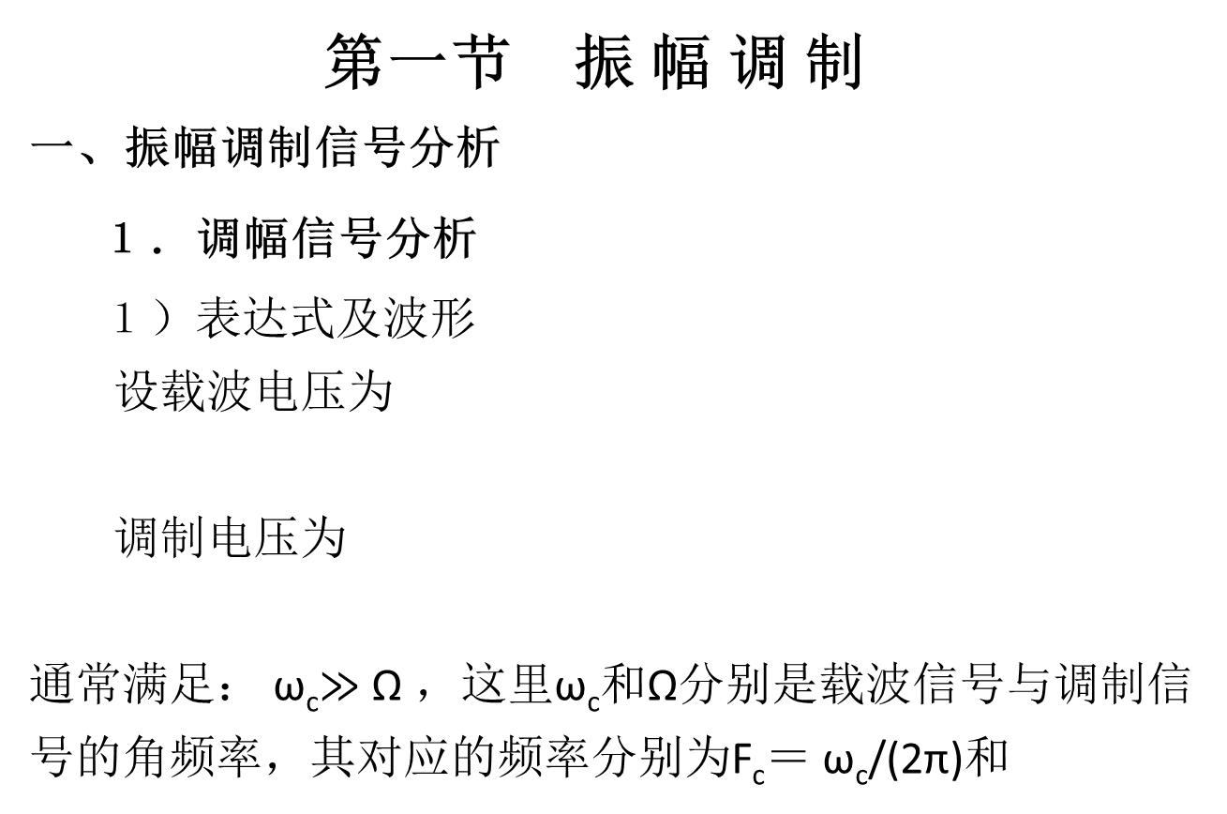
第一节 振 幅 调 制 一、振幅调制信号分析 １．调幅信号分析 １）表达式及波形 设载波电压为 调制电压为 通常满足： ω_{c}$≫$ Ω ，这里ω_{c}和Ω分别是载波信号与调制信号的角频率，其对应的频率分别为F_{c}＝ ω_{c}/(2π)和

Slide 3
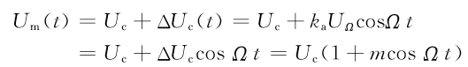
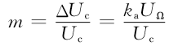
F_{c}＝ Ω /(2π)。根据振幅调制信号的定义，已调信号的振幅随调制信号u_{Ω}线性变化，由此可得振幅调制信号振幅U_{m}(t)为 式中，Δ U_{c}(t)与调制电压 u_{Ω}成正比，其振幅Δ U_{c}＝k_{a} U_{Ω} 与载波振幅之比称为调幅度（调制度）：
(6-3)
(6-4)

Slide 4
式中， k_{a}为比例系数，一般由调制电路确定，又称为调制灵敏度。由此可得调幅信号的表 达式为 为了使已调波不失真，即高频振荡波的振幅能真实地反映出调制信号的变化规律，调制度m应小于或等于１。图6-1（c）、图6-1（ d）分别为m＜１、 m ＝ｌ时的已调波波形；图6-1 （ a）、图6-1（ b）则分别为调制信号、载波信号的波形。当m ＞１时，称为过调制，如图6-1（ e）所示，此时已调信号的振幅已与调制信号不构成线性关系而产生失真，这是应该避免的。在画已调信号波形时，应该注意已调波的包络用虚线表示，因为它只是包络的变化 趋势，而不是实际的变化曲线。
(6-5)

Slide 5
图6-1 AM调制过程中的信号波形

Slide 6
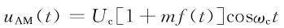
上面的分析是在单一正弦信号作为调制信号的情况下进行的，而一般传送的信号并非 为单一频率的信号，若信号是一连续频谱信号 f(t)时，可用下式来描述调幅波： 式中， f(t)是均值为零的归一化调制信号，|f(t)|_{max}＝１。如果调制信号如图6-2（ a）所示，已调波波形则如图6-2（ b）所示。
(6-6)

Slide 7
图6-2 实际调制信号的调幅波形

Slide 8
由式（ 6-5）可以看出，要完成振幅调制，可用图6-3的原理框图来完成，其关键在于 实现调制信号和载波的相乘。
图6-3 振幅调制信号的产生原理图

Slide 9
２）调幅波的频谱 由图6-1（ c）可知，调幅波不是一个简单的正弦波形。在单一频率的正弦信号的调制情况下，调幅波如式（ 6-5）所描述。将式（ 6-5）用三角公式展开，可得 式（ 6-7）表明，单频调制的调幅波包含三个频率分量，它是由三个高频正弦波叠加而 成，其频谱图见图6-4。由图6-4及式（ 6-7）可看到：频谱的中心分量就是载波分量，它 与调制信号无关，不含消息。
(6-7)

Slide 10
而两个边频分量 f_{c}＋ F及 f_{c} － F则以载频为中心对称分布， 两个边频幅度相等并与调制信号幅度成正比。边频相对于载频的位置仅取决于调制信号的 频率，这说明调制信号的幅度及频率消息只含于边频分量中。

Slide 11
图6-4 单音调制时已调波的频谱

Slide 12
在多频调制情况下，各个低频频率分量所引起的边频对组成了上、下两个边带。例如 语言信号，其频率范围大致为300~3400Hz（如图6-5（ a）所示），这时调幅波的频谱如图6-5（ b）。由图可见，上边带的频谱结构与原调制信号的频谱结构相同，下边带是上边带的 镜像。所谓频谱结构相同，是指各频率分量的相对振幅及相对位置没有变化。这就是说， 振幅调制是把调制信号的频谱搬移到载频两侧，在搬移过程中频谱结构不变。这类调制方 式属于频谱线性搬移的调制方式。 单频调制时，调幅波占用的带宽B_{AM} ＝2F。如调制信号为一连续谱信号或多频信号，其最高频率为F_{max}，则振幅调制信号占用的带宽B_{AM} ＝2F_{max}。信号带宽是决定无线电台频 率间隔的主要因素，如通常广播电台规定的带宽为9kHz，VHF电台的带宽为25kHz。

Slide 13
图6-5 话音信号及已调信号频谱

Slide 14
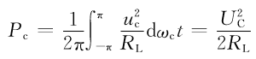
３）调幅波的功率 平均功率（简称功率）是对恒定幅度、恒定频率的正弦波而言的。调幅波的幅度是变化的， 所以它存在几种状态下的功率，如载波功率、最大功率及最小功率、调幅波的平均功率等。 在负载电阻R_{L}上消耗的载波功率为
(6-8)

Slide 15
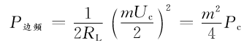
在负载电阻R_{L}上，一个载波周期内调幅波消耗的功率为 由此可见， P是调制信号的函数，是随时间变化的。上、下边频的平均功率均为
(6-9)
(6-10)

Slide 16
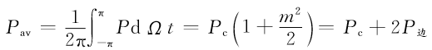
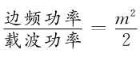
AM 信号的平均功率为 由式（ 6-11）可以看出，AM 波的平均功率为载波功率与两个边带功率之和。而两个边 频功率与载波功率的比值为
(6-11)
(6-12)

Slide 17
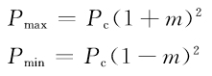
当100％调制时 （ m＝１），边频功率为载波功率的二分之一，即只占整个调幅波功率的1/3。当m值减小时，两者的比值将显著减小，边频功率所占比重更小。同时可以得到调幅 波的最大功率和最小功率，它们对应调制信号的最大值和最小值分别为 P_{max} 限定了用于调制的功放管的额定输出功率P_{H}，要求P_{H} ≥ P_{max} 。
(6-13)

Slide 18
在普通的振幅调制方式中，载频与边带一起发送，不携带调制信号分量的载频占去了 2/3以上的功率，而携带有信息的边频功率不到总功率的1/3，功率浪费大，效率低。但它 仍广泛地应用于传统的无线电通信及无线电广播中，其主要的原因是设备简单，特别是振 幅调制信号解调器很简单，便于接收，而且与其他调制方式（如调频）相比，振幅调制信号 占用的频带窄。

Slide 19
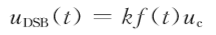
２．双边带信号 在调制过程中，将载波抑制就形成了抑制载波双边带信号，简称双边带（ DSB）信号。 它可用载波与调制信号相乘得到，其表示式为 在单一正弦信号u_{Ω}＝U_{Ω} cos Ωt调制时，有 式中， g(t)是双边带信号的振幅，与调制信号成正比。与式（ 6-3）中的U_{m}(t)不同，这里g(t)可正可负。因此单频调制时的双边带信号波形如图6-6（ c）所示。
(6-14)
(6-15)

Slide 20
与 AM波相比，它有如下特点： （ １）包络不同。普通调幅信号波的包络正比于调制信号f(t)的波形，而双边带波的包络则正比于| f(t) |。例如 g(t)＝ kcosΩt ，它具有正、负两个半周，所形成的双边带信号的包络为| cosΩt |。当调制信号为零时，即cosΩt＝0，DSB波的幅度也为零。

Slide 21
（ ２）双边带信号的高频载波相位在调制电压零交点处（调制电压正负交替时）要突变180 °。由图可见，在调制信号正半周内，已调波的高频与原载频同相，相差为0°；在调制信 号负半周内，已调波的高频与原载频反相，相差180°。这就表明，双边带信号的相位反映 了调制信号的极性。因此，严格地讲，双边带信号已非单纯的振幅调制信号，而是既调幅 又调相的信号。

Slide 22
图6-6 DSB信号波形

Slide 23
从式（ 6-15）看出，单频调制的双边带信号只有 f_{c}＋ F 及f_{c} － F两个频率分量，它的频谱相当于从普通调幅信号频谱图中将载频分量去掉后的频谱。 由式（ 6-14）可以看出，双边带信号的产生可以将调制信号和载波直接相乘即可。 由于双边带信号不含载波，它的全部功率被边带占有，所以发送的全部功率都载有消 息，功率利用率高于普通调幅信号。由于两个边带所含消息完全相同，故从消息传输角度 看，发送一个边带的信号即可，这种方式称为单边带调制。

Slide 24
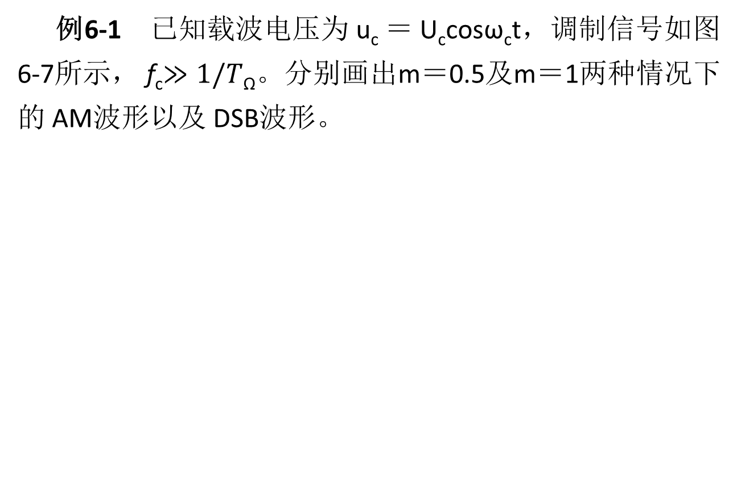
例6-1 已知载波电压为 u_{c} ＝ U_{c}cosω_{c}t，调制信号如图6-7所示， f_{c}$≫1/T$_{Ω}。分别画出m＝0.5及m＝1两种情况下的 AM波形以及 DSB波形。
图6-7 调制信号波形

Slide 25
题意分析：AM 信号是其振幅随调制信号变化的一种振幅调制信号，确切地讲，其振 幅与调制信号 u_{Ω} 成线性关系。调幅信号的表达式为 u_{AM}(t)＝ U_{c}[1＋ mf(t)]cosω_{c}t，式中 f(t)为调制信号的归一化信号，即 |f(t)|_{max}＝1。由 AM 信号的表达式可以看出，调幅信号的振幅，是在原载波振幅的基础上，将 f(t)信号乘以 mU_{c}叠加到载波振幅 U_{c}之上，再与cosω_{c}t相乘后，得到 AM信号的波形。对双边带信号，直接将调制信号u_{Ω}与载波 u_{c}相乘，就可得到 DSB信号的波形。应注意的是，DSB信号在调制信号u_{Ω}的过零点处，载波相位有180°的突跳。

Slide 26
解 图6-8为 AM波在m＝0.5和m＝1的波形和 DSB信号的波形。
图6-8 例题6.1波形图

Slide 27
讨论：对AM信号，当m＝0.5时，其振幅可以看成是将调制信号叠加到载波振幅U_{c}上，其振幅的最大值（对应调制信号的最大值）为U_{c}（ 1＋0.5），最小值（对应调制信号的最小值）为U_{c}（ 1－0.5），包络的峰-峰值为U_{c} 。当m＝1时，其振幅可以看成是将调制信号叠加到载波振幅U_{c}上，其最大值与最小值分别为2 U_{c}和0，峰-峰值为2U_{c}。由此可见， m越大，振幅的起伏变化越大，有用的边带功率越大，功率的利用率越高。对DSB信号，是在 AM信号的基础上将载波抑制而得到的，反映在波形上，是将包络中的U_{c}分量去掉，将u_{Ω} 与u_{c} 直接相乘就可得到 DSB信号。

Slide 28
应注意的是，DSB信号的包络与调制信号的绝对值成正比，在调制信号的过零点载波要反相。特别要指出的是，DSB信号是在 AM信号的基础 上将载波抑制后得到的，但不可用滤波的方法将载波分量滤出，而是采用如平衡电路等方 法将载波分量抵消，从而得到 DSB信号的。在画波形时，包络不能用实线，只能用虚线， 因为它只是反映了包络的变化趋势，而不是信号的瞬时值。

Slide 29
３．单边带信号 单边带（ SSB）信号是由双边带信号经边带滤波器滤除一个边带，或在调制过程中直接 将一个边带抵消而成。单频调制时u_{DSB}(t)＝ ku_{Ω}u_{c}。当取上边频（带）时，有 取下边频（带）时，有 从式（ 6-16）和式（ 6-17）可知，单频调制时的单边带信号仍是等幅波，但它与原载波电压是不同的。单边带信号的振幅与调制信号的幅度成正比，它的频率随调制信号频率的不同而不同，因此它含有消息特征。单边带信号的包络与调制信号的包络形状相同。
(6-16)
(6-17)

Slide 30
图6-9 单音调制的SSB信号波形

Slide 31
图6-10 单边带调制时的频谱搬移

Slide 32
双音调制时，每一个调制频率分量产生一个对应的单边带信号分量，它们之间的关系 和单音调制时一样，振幅之间成正比，频率则线性移动，如图6-11所示。这一调制关系也 同样适用于多频率分量信号 f（ t ）的单边带调制。

Slide 33
图6-11 双音调制时SSB信号的波形和频谱

Slide 34
由式（ 6-16）和式（ 6-17），利用三角公式，可得 和 式（ 6-18）对应于上边带，式（ 6-19）对应于下边带。这是SSB信号的另一种表达式， 由此可以推出u_{Ω}(t) ＝ f(t)，即一般情况下的单边带信号的表达式： 式中，“＋”号对应于下边带，“－”号对应于上边带。
(6-18)
(6-19)
(6-20)

Slide 35
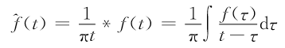
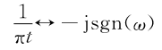
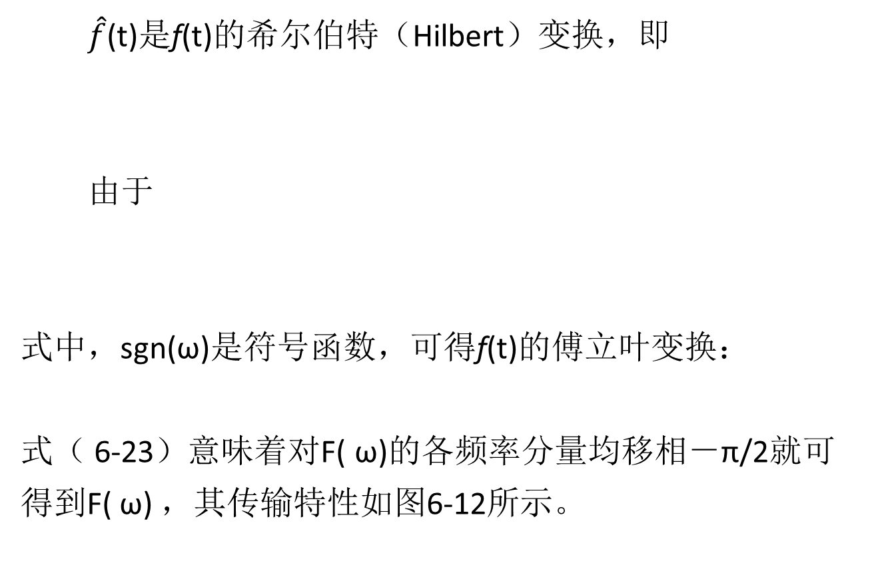
$\hat{f}$(t)是f(t)的希尔伯特（Hilbert）变换，即 由于 式中，sgn(ω)是符号函数，可得f(t)的傅立叶变换： 式（ 6-23）意味着对F( ω)的各频率分量均移相－π/2就可得到F( ω) ，其传输特性如图6-12所示。
(6-21)
(6-22)
(6-23)

Slide 36
图6-12 希尔伯特变换网络及其传递函数

Slide 37
单边带调制从本质上说是幅度和频 率都随调制信号改变的调制方式。但是 由于它产生的已调信号频率与调制信号 频率间只是一个线性变换关系（由 F变 至 f_{c}＋ F 或 f_{c} －Ｆ的线性搬移），这一 点与调幅信号及双边带信号相似，因此通常把它归于振幅调制。由上所述，对 于语音调制而言，其单边带信号的频谱 如图6-13（ b）、图6-13（c）所示。图上也表示了产生单边带信号过程中的双边带信号频谱。 单边带调制方式在传送信息时，不但功率利用率高，而且它所占用频带为B_{SSB}≈F_{m} ，比调 幅信号、双边带信号减少了一半，频带利用充分，目前已成为短波通信中一种重要的调制方式。

Slide 38
图6-13 语音调制的SSB信号频谱

Slide 39
二、振幅调制电路 １．振幅调制电路 振幅调制信号的产生可以采用高电平调制和低电平调制两种方式完成。目前，振幅调 制信号大都用于无线电广播，因此多采用高电平调制方式。 １）高电平调制 高电平调制主要用于普通调幅信号，这种调制是在高频功率放大器中进行的。通常分 为基极调幅、集电极调幅以及集电极 基极（或发射极）组合调幅。其基本工作原理就是利 用改变某一电极的直流电压以控制集电极高频电流振幅。集电极调幅和基极调幅的原理和 调制特性已在高频功率放大器一章讨论过了。

Slide 40
集电极调幅电路如图6-14所示。等幅载波通过高频变压器Ｔ₁输入到被调放大器的基 极，调制信号通过低频变压器Ｔ₂加到集电极回路且与电源电压相串联，此时， U_{CC} ＝ U_{CC0}＋ u_{Ω} ，即集电极电源电压随调制信号变化，从而得集电极电流的基波分量随 u_{Ω} 的规律变化。

Slide 41
图6-14 集电极调幅电路

Slide 42
由功放的分析已知，当功率放大器工作于过压状态时，集电极电流的基波分量与集电 极偏置电压成线性关系。因此，要实现集电极调幅，应使放大器工作在过压状态。图6-15（ a）给出了集电极电流基波振幅 I_{c1}随 U_{CC}变化的曲线——集电极调幅时的静态调制特性， 图6-15（b）画出了集电极电流脉冲及基波分量的波形。

Slide 43
图6-15 集电极调幅的波形

Slide 44
图6-16是基极调幅电路，图中L_{B1}是高频扼流圈， L_{B}为低频扼流圈， C₁、 C₃、 C₅为低频旁路电容， C₂、 C₄、 C₆为高频旁路电容。基极调幅与谐振功放的区别是基极偏压随调制 电压变化。在分析高频功放的基极调制特性时已得出集电极电流基波分量振幅 I_{c}随 U_{BB}变化的曲线，这条曲线就是基极调幅的静态调制特性，如图6-17所示。如果 U_{BB}随 u_{Ω} 变化， I_{c1}将随之变化，从而得到调幅信号。从调制特性看，为了使 I_{c1}受 U_{BB}的控制明显，放大器 应工作在欠压状态。

Slide 45
图6-16 基极调幅电路

Slide 46
图6-17 基极调幅的波形

Slide 47
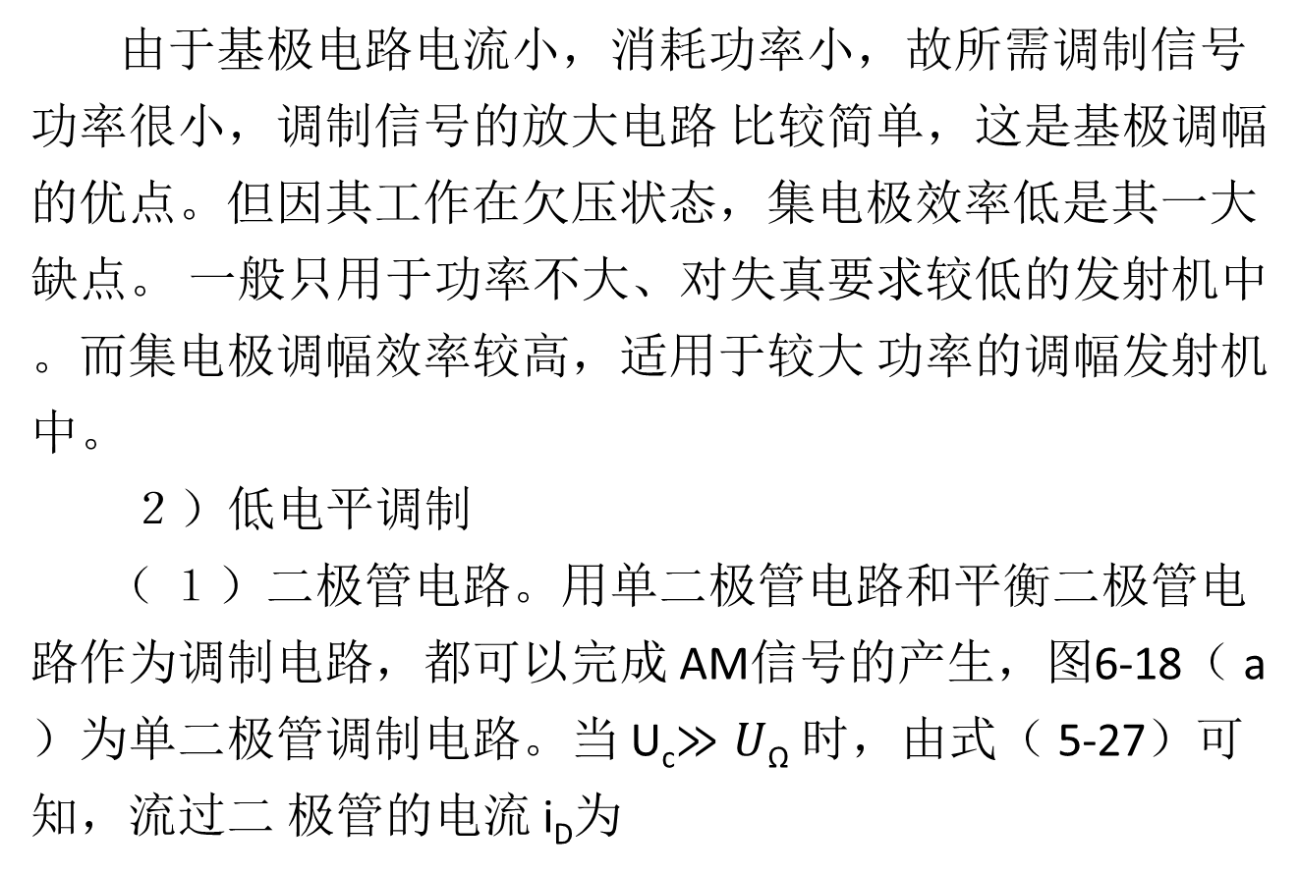
由于基极电路电流小，消耗功率小，故所需调制信号功率很小，调制信号的放大电路 比较简单，这是基极调幅的优点。但因其工作在欠压状态，集电极效率低是其一大缺点。 一般只用于功率不大、对失真要求较低的发射机中。而集电极调幅效率较高，适用于较大 功率的调幅发射机中。 ２）低电平调制 （ １）二极管电路。用单二极管电路和平衡二极管电路作为调制电路，都可以完成 AM信号的产生，图6-18（ a）为单二极管调制电路。当 U_{c}$≫U$_{Ω} 时，由式（ 5-27）可知，流过二 极管的电流 i_{D}为

Slide 48
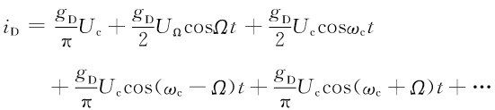
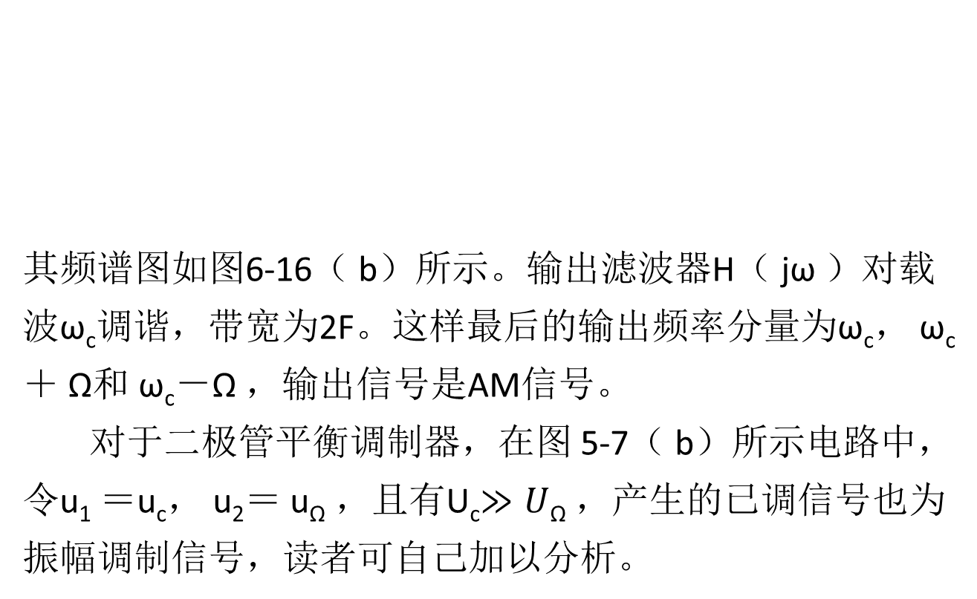
其频谱图如图6-16（ b）所示。输出滤波器H（ jω ）对载波ω_{c}调谐，带宽为2F。这样最后的输出频率分量为ω_{c}， ω_{c}＋ Ω和 ω_{c}－Ω ，输出信号是AM信号。 对于二极管平衡调制器，在图 5-7（ b）所示电路中，令u₁ ＝u_{c}， u₂＝ u_{Ω} ，且有U_{c}$≫U$_{Ω} ，产生的已调信号也为振幅调制信号，读者可自己加以分析。
(6-24)

Slide 49
图6-18 单二极管调制电路及频谱

Slide 50
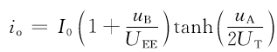
（ ２）利用模拟乘法器产生普通调幅波。模拟乘法器是以差分放大器为核心构成的。在 第五章中分析了差分电路的频谱线性搬移功能，对单差分电路，已得到双端差动输出的电流i_{c}与差动输入电压 u_{A}和恒流源（受 u_{B}控制）的关系式（ 5-57）为
(6-25)

Slide 51
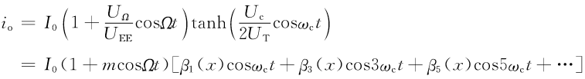
若将u_{c}加至u_{A}， u_{Ω}加到 u_{B}，则有 式中， m ＝ U_{Ω} /U_{EE}， x ＝ U_{c}/U_{T}。若集电极滤波回路的中心频率为 f_{c}，带宽为2F，振阻抗为R_{L}，则经滤波后的输出电压u_{o} ：
(6-26)
(6-27)

Slide 52
为一振幅调制信号。这种情况下的差动传输特性及i_{o}波形如图6-19所示。图6-19（ a）中 实线为调制电压 u_{Ω} ＝0时的曲线，虚线表示 u_{Ω}达正、负峰值时的特性，输出为振幅调制信号。如果载波幅度增大，包络内高频正弦波将趋向方波， i_{o}中含高次谐波。

Slide 53
图6-19 差分对AM调制器的输出波形

Slide 54
用双差分对电路或模拟乘法器也可得到振幅调制信号。图6-20（ a）给出了用 BG314模拟乘法器产生振幅调制信号的电路，将调制信号叠加上直流成分，即可得到振幅调制信号输出，调节直流分量大小，即可调节调制度 m值，电路要求 U_{c}、 U_{Ω} 分别小于2.5V。用 MC1596G产生振幅调制信号的电路如图6-20（ b）所示， MC1596G 与国产 XCC类似，将 调制信号叠加上直流分量也可产生普通调幅波。 此外，还可以利用集成高频放大器、可变跨导乘法器等电路产生振幅调制信号。

Slide 55
图6-20 利用模拟乘法器产生 AM信号

Slide 56
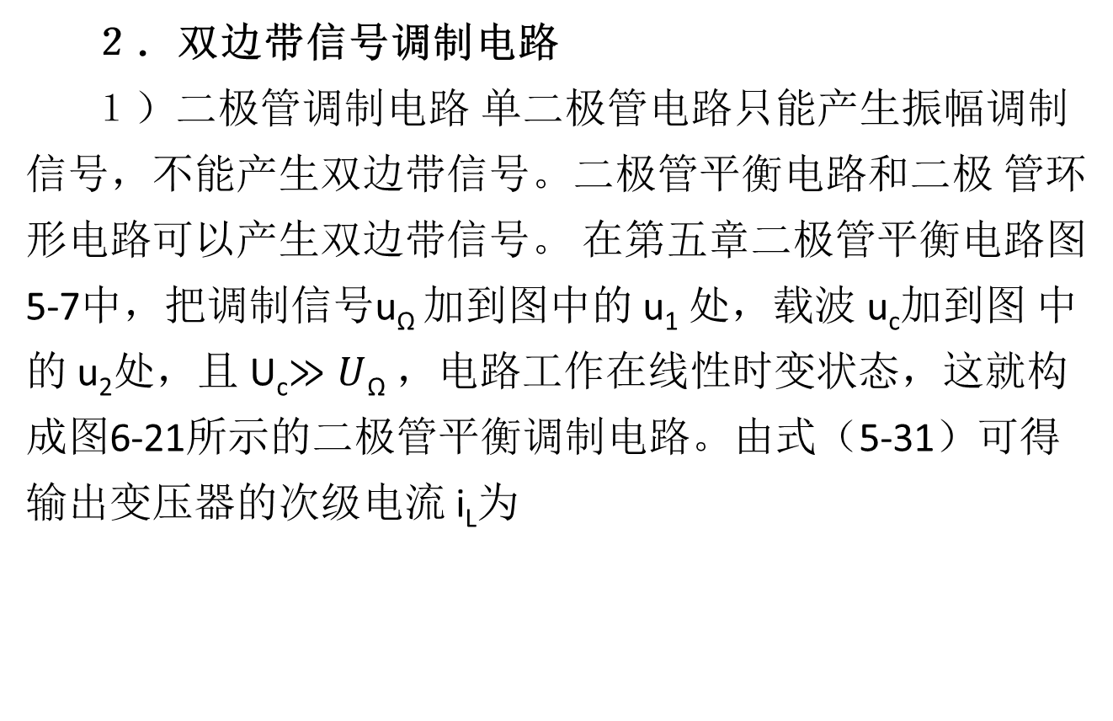
２．双边带信号调制电路 １）二极管调制电路 单二极管电路只能产生振幅调制信号，不能产生双边带信号。二极管平衡电路和二极 管环形电路可以产生双边带信号。 在第五章二极管平衡电路图5-7中，把调制信号u_{Ω} 加到图中的 u₁ 处，载波 u_{c}加到图 中的 u₂处，且 U_{c}$≫U$_{Ω} ，电路工作在线性时变状态，这就构成图6-21所示的二极管平衡调制电路。由式（5-31）可得输出变压器的次级电流 i_{L}为

Slide 57
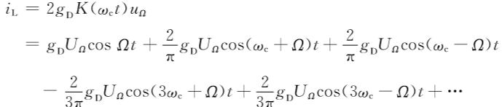
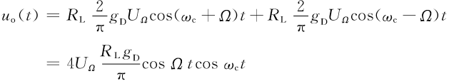
式中包含F分量和 ( 2n ＋1) f_{c}±F（ n ＝０，１，２，…）分量，若输出滤波器的中心频率为 f_{c}，带宽为2F ，谐振阻抗为R_{L}，则输出电压为
(6-28)
(6-29)

Slide 58
图6-21 二极管平衡调制电路

Slide 59
二极管平衡调制器采用平衡方式，将载波抑制掉、从而获得抑制载波的双边带信号。 平衡调制器的波形如图6-22所示，加在VD₁、 VD₁上的电压仅音频信号 u_{Ω} 的相位不同（反 相），故电流 i₁和 i₂仅音频包络反相。电流 i₁ – i₂ 的波形如图6-22（ c）所示。经高频变压器 T₂及带通滤波器滤除低频和3ω_{c}± Ω 等高频分量后，负载上得到双边带信号电压 u_{o}(t)，如 图6-22（ d）所示。 对平衡调制器的主要要求是调制线性好、载漏小（输出端的残留载波电压要小，一般应 比有用边带信号低20dB以上），同时希望调制效率高及阻抗匹配等。

Slide 60
图6-22 二极管平衡调制器波形

Slide 61
一实用的平衡调器制电路如图6-23所示。调制电压为单端输入，已调信号为单端输出，省去了中心抽头音频变压器和输出变压器。从图可见，由于两个二极管方向相反，故 载波电压仍同相加于两管上，而调制电压反相加到两管上。流经负载电阻 R_{L}的电流仍为 两管电流之差，所以它的原理与基本的平衡电路相同。图中， C₁对高频短路、对音频开路， 因此 T₁次级中心抽头为高频地电位。 R₂、 R₃与二极管串联，同时用并联的可调电阻 R₁来 使两管等效正向电阻相同。 C₂、 C₃用于平衡反向工作时两管的结电容。

Slide 62
图6-23 平衡调制器的一种实际线路

Slide 63
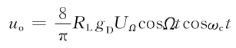
为进一步减少组合分量，可采用双平衡调制器（环形调制器）。在第五章已得到双平衡 调制器输出电流的表达式（ 5-36），在 u₁＝ u_{Ω}， u₂ ＝ u_{c}的情况下，该式可表示为 经滤波后，有 从而可得双边带信号，其电路和波形如图6-24所示。
(6-30)
(6-31)

Slide 64
图6-24 双平衡调制器电路及波形

Slide 65
在二极管平衡调制电路（如图5-7所示电路）中，调制电压u_{Ω}与载波 u_{c}的注入位置与所要完成的调制功能有密切的关系。 u_{Ω}加到 u₁ 处， u_{c} 加到 u₂ 处，可以得到双边带信号，但 两个信号的位置相互交换后，只能得到振幅调制信号，而不能得到双边带信号。在双平衡 电路中， u_{c} 、 u_{Ω} 可任意加到两个输入端，均可完成双边带调制，当然，输入回路是不相同 的，一个输入的是低频信号，另一个输入的是高频信号。 平衡调制器的一种等效电路是桥式调制器，同样也可以用两个桥路构成的电路等效一 个环形调制器，如图6-25所示。

Slide 66
图6-25 双桥构成的环形调制器

Slide 67
例6-2 二极管调制电路如图6-26，载波电压控制二极管的通断。试分析其工作原 理并画出输出电压波形；说明 R 的作用。

Slide 68
图6-26 二极管调制电路

Slide 69
题意分析：这是一种二极管调制电路，与第五章介绍的二极管平衡调制器的电路形式 是不同的。从图中可以看出，载波电压 u_{c}正向地加到两个（串联）二极管上，控制二极管的 导通。这里两个二极管和电阻 R 构成一个电桥，由此可知，调节电阻 R的抽头，可以使电 桥平衡。当二极管导通时（ u_{c}＞0），两个二极管均呈现一导通电阻 R_{D}，电桥平衡时，两个 二极管的中间连接点为地电位，则 u_{Ω} 有效地加到变压器的初级回路中就有电流流动；当二极管截止时（ u_{c} ＜0），两个二极管开路，变压器的输入端不能形成回路，没有电流流动，故 输出端没有输出。由此可以看出，图6-26的电路可以等效为图6-27（a）所示的电路。

Slide 70
可以认为在变压器的输入端接了一个由载波电压 u_{c}控制的时变开关。将 u_{c} ＞0和 u_{c} ＜0的两 种情况合并考虑，就可得到变压器次级回路的电压，经滤波器（并联谐振回路）滤波后，就可得到输出电压，从而画出输出电压的波形。 解 当u_{c} ＞0时，两个二极管导通，呈现一导通电阻R_{D}，若由两个二极管和电阻R组成的电桥平衡，则变压器的下端为地电位，变压器的初级有电流流动，在变压器的次级就 有电压 u’_{o}，设变压器的匝数比为1∶1，则有

Slide 71
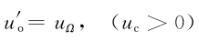
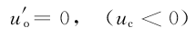
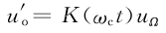
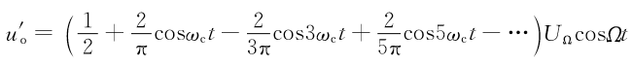
当u_{c} ＜0时，两二极管截止，变压器初级的下端开路，没有电流流动，则有 将u_{c} ＞0和u_{c} ＜0两种情况一并考虑，可用一开关函数K(ω_{c}t）将两种情况综合，有 若u_{Ω} ＝U_{Ω} cosΩt ，则有

Slide 72
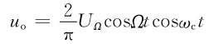
经滤波器（并联谐振回路，中心频率ω₀＝ ω_{c}）滤波后，输出电压u_{o}为 上式表明，该电路完成了DSB调制。图6-27（ b）为输出电压的波形图。 图6-26中R的作用是与两个二极管构成桥式电路，改变中间抽头可调节桥路的平衡。

Slide 73
图6-27

Slide 74
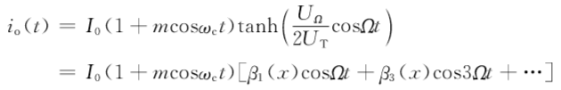
２）差分对调制器 在单差分电路（图5-17）中，将载波电压 u_{c} 加到线性通道，即 u_{B}＝ u_{c}，调制信号 u _{Ω} 加 到非线性通道，即 u_{A}＝ u_{Ω} ，则双端输出电流 i_{o}(t)为 式中， 。经滤波后的输出电压u_{o}(t)为
(6-32)
(6-33)

Slide 75
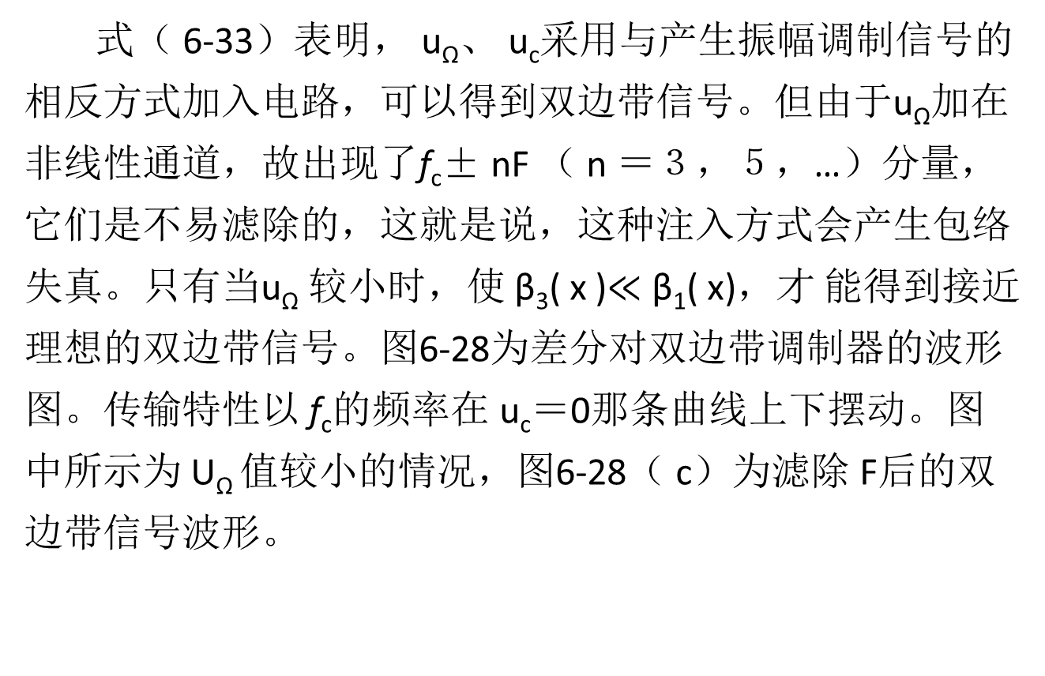
式（ 6-33）表明， u_{Ω}、 u_{c}采用与产生振幅调制信号的相反方式加入电路，可以得到双边带信号。但由于u_{Ω}加在非线性通道，故出现了f_{c}± nF （ n ＝３，５，…）分量，它们是不易滤除的，这就是说，这种注入方式会产生包络失真。只有当u_{Ω} 较小时，使 β₃( x )$≪$ β₁( x)，才 能得到接近理想的双边带信号。图6-28为差分对双边带调制器的波形图。传输特性以 f_{c}的频率在 u_{c}＝0那条曲线上下摆动。图中所示为 U_{Ω} 值较小的情况，图6-28（ c）为滤除 F后的双边带信号波形。

Slide 76
图6-28 差分对DSB调制器的波形

Slide 77
由信号分析可知，双边带信号的产生可将u_{Ω}和 u_{c}直接相乘即可。单差分调制器虽然 可以得到双边带信号，具有乘法器功能，但它并不是一个理想乘法器。首先，信号的注入 必须是 u_{A}＝ u_{Ω} ， u_{B} ＝ u_{C}，且对 u_{Ω}的幅度提出了要求， U_{Ω} 值应小（例如， U_{Ω} ＜26mV），这 限制了输入信号的动态范围；其次，要得到双边带信号，必须加滤波器以滤除不必要的分 量；必须双端差动输出（单端输出只能得到振幅调制信号）；最后，当输入信号为零时，输出 并不为零，如 u_{B} ＝0，则电路为一直流放大器，仍然有输出。采用双差分调制器，可以近似为一理想乘法器。前已得到双差分对电路的差动输出电流为

Slide 78
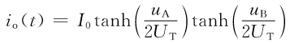
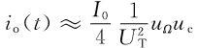
若U_{Ω}、 U_{c}均很小，上式可近似为 不加滤波器就可得到双边带信号。由上面的分析可以看出，双差分对调制器克服了单 差分对调制器上述大部分的缺点。例如，与信号加入方式无关，不需加滤波器，单端输出 仍然可以获得双边带信号。唯一的要求是输入信号的幅度应受限制。
(6-34)
(6-35)

Slide 79
图6-29是用于彩色电视发送机中的双差分对调制器的实际电路。图中，V₇、 V₈ 组成恒 流源电路。 V₅、 V₆ 由复合管组成。 R_{P4}用来调整差分电路的平衡性，使静态电流 I₅＝ I₆，否则 即使色差信号（调制信号）为零，还有副载频输出，会造成副载频泄漏。同理， R_{P2} 用来调整 V1～V4管的对称性，如不对称，即使副载频为零，仍有色差信号输出，称为视频泄漏。

Slide 80
图6-29 双差分调制器实际线路

Slide 81
３．单边带调制电路 １）滤波法 图6-30是采用滤波法产生单边带的发射机框图。调制器（平衡或环形调制器）产生的 双边带信号，通过后面的边带滤波器，就可得到所需的单边带（上边带或下边带）信号。滤 波法单边带信号产生器是目前广泛采用的单边带信号产生的方法。滤波法的关键是边带滤 波器的制作。因

Slide 82
为要产生满足要求的单边带信号，对边带滤波器的要求很高。这里主要是 要求边带滤波器的通带、阻带间有陡峭的过渡衰减特性。设语音信号的最低频率为300Hz，调制器产生的上边带和下边带之差为600Hz，若要求对无用边带的抑制度为40dB， 则要求滤波器在600Hz过渡带内衰减变化40dB以上。图6-31就是要求的理想边带滤波器的衰减频率特性。除了过渡特性外，还要求通带内衰减要小，衰减变化要小。

Slide 83
图6-30 滤波法产生SSB信号的框图

Slide 84
图6-31 理想边带滤波器的衰减特性

Slide 85
通常的带通滤波器是由L、C元件或等效 L、C元件（如石英晶体）构成。从振荡回路的基本概念可知，带通滤波器的相对带宽Δ f/f₀随元件品质因数Q的增加而减小。因为实际 的品质因素不能任意大，当带宽一定时（如3000Hz），滤波器的中心频率 f₀ 就不能很高。 因此，用滤波法产生单边带信号，通常不是直接在工作频率上调制和滤波，而是先在低于 工作频率的某一固定频率上进行，然后如图6-30那样，通过几次混频及放大，将单边带信 号搬移到工作频率上去。

Slide 86
目前常用的边带滤波器有机械滤波器、晶体滤波器和陶瓷滤波器等。它们的特点是Q值高、频率特性好、性能稳定。机械滤波器的工作频率一般为100~500kHz，晶体边带滤波器的工作频率为一、二兆赫至几百千赫。 ２）移相法 移相法是利用移相网络对载波和调制信号进行适当的相移，以便在相加过程中将其中 的一个边带抵消而获得单边带信号。在单边带信号分析中已经得到了式（ 6-20），重写如下：

Slide 87
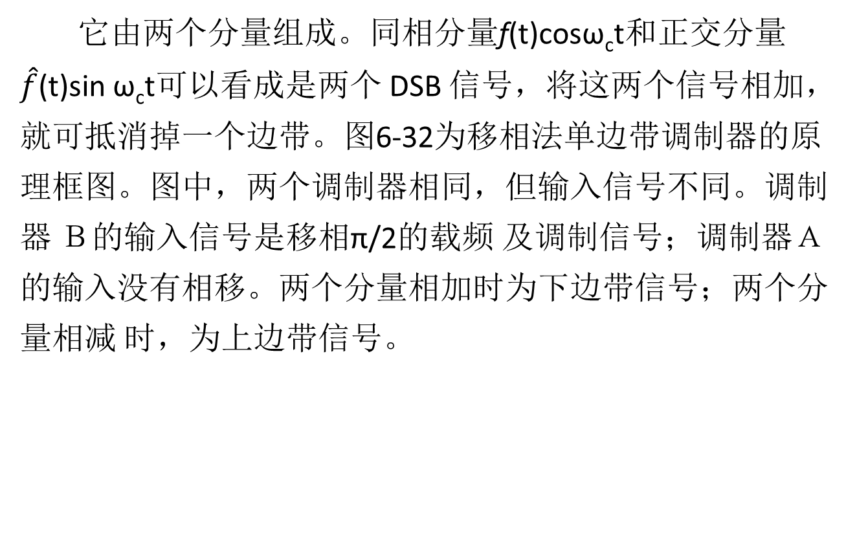
它由两个分量组成。同相分量f(t)cosω_{c}t和正交分量 $\hat{f}$(t)sin ω_{c}t可以看成是两个 DSB 信号，将这两个信号相加，就可抵消掉一个边带。图6-32为移相法单边带调制器的原理框图。图中，两个调制器相同，但输入信号不同。调制器 Ｂ的输入信号是移相π/2的载频 及调制信号；调制器Ａ的输入没有相移。两个分量相加时为下边带信号；两个分量相减 时，为上边带信号。

Slide 88
图6-32 移相法SSB信号调制器

Slide 89

移相法的优点是省去了边带滤波器，但要把无用边带完全抑制掉，必须满足下列两个 条件：两个调制器输出的振幅应完全相同；移相网络必须对载频及调制信号均保证精确的 π/2相移。根据分析，若要求对无用边带抑制40dB，则要求网络的相移误差在1 °左右。这 时单频的载频电压是不难做到的，但对于调制信号，如话音信号300~ 3400Hz的范围内 （波段系数大于11），要在每个频率上都达到这个要求是很困难的。因此，π/2相移网络是 移相法的关键部件。

Slide 90
第二节 调幅信号的解调 一、调幅信号解调的方法 从高频已调信号中恢复出调制信号的过程称为解调，又称为检波。对于振幅调制信 号，解调就是从它的幅度变化上提取调制信号的过程。解调是调制的逆过程，实质上是将高频信号搬移到低频端，这种搬移正好与调制的搬移过程相反。搬移是线性搬移，故所有 的线性搬移电路均可用于解调。 振幅信号解调方法可分为包络检波和同步检波两大类。

Slide 91
包络检波是指解调器输出电压与输入已调波的包络成正比的检波方法。由于振幅调制 信号的包络与调制信号成线性关系，因此包络检波只适用于振幅调制波。其原理框图如图 6-33所示。由非线性器件产生新的频率分量，用低通滤波器选出所需分量。双边带信号 和单边带信号的包络不同于调制信号，不能用包络检波，必须使用同步检波。

Slide 92
图6-33 包络检波的原理框图

Slide 93
同步解调器是一个六端网络，有两个输入电压，一个是双边带信号或单边带信号，另 一个是外加的参考电压（或称为插入载波电压或恢复载波电压）。为了正常地进行解调，恢 复载波应与调制端的载波电压完全同步（同频同相），这就是同步检波名称的由来。同步检 波的框图及输入、输出信号频谱示于图6-34中。顺便指出，同步检波也可解调振幅调制 信号，但因为它比包络检波器复杂，所以很少采用。

Slide 94
图6-34 同步解调器的框图

Slide 95
同步检波又可以分为乘积型（图6-35（ a））和叠加型（图6-35（ b））两类。它们都需要用 恢复的载波信号 u_{r}进行解调。
图6-35 同步检波器

Slide 96
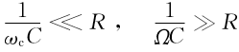
二、二极管峰值包络检波器 １．原理电路及工作原理 图6-36（ a）是二极管峰值包络检波器的原理电路。它由输入回路、二极管VD和RC低通滤波器组成。在超外差接收机中，检波器的输入回路通常就是末级中放的输出回 路。二极管通常选用导通电压小、 r_{D}小的锗管。 RC电路有两个作用：一是作为检波器的负载，在其两端产生调制频率电压；二是起到高频电流的旁路作用。为此目的， RC网络需满足：

Slide 97
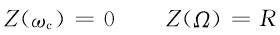
式中， ω_{c}为输入信号的载频，在超外差接收机中则为中频 ω_{I}； Ω为调制信号频率。在理想情况下，RC网络的阻抗Z应为 即对高频短路；对直流及低频由电容C开路，此时负载为R 。

Slide 98
图6-36 二极管峰值包络检波器

Slide 99
在这种检波器中，信号源、非线性器件二极管及RC网络三者为串联。该检波器工作于大信号状态，输入信号电压要大于0.5V，通常在1V左右。故这种检波器的全称为二 极管串联型大信号峰值包络检波器。这种电路也可以工作在输入电压小的情况，由于工作 状态不同，不再属于峰值包络检波器范围，这种电路称为小信号检波器。 下面讨论检波过程。检波过程可用图6-37说明。设输入信号u_{i}为等幅高频电压（载波状态），且加电压前图6-36中C上电荷为零，当 u_{i}从零开始增大时，由于电容C的高频阻抗很小， u_{i}几乎全部加到二极管 VD两端，VD导通， C 被充电，因 r_{D}小，充电电流很大，又因充电时常数 r_{D} C很

Slide 100
小，电容上的电压建立得很快，这个电压又反向加于二极管上，此时 VD上的电压为信源 u_{i}与电容电压 u_{C}之差，即 u_{D}＝ u_{C} － u_{i}。当 u_{C}达到 U₁值时（见图所示）， u_{D}＝ u_{C} － u_{i} ＝0，VD开始截止，随着 u_{i}的继续下降，VD存在一段截止时间，在此期间内电容器 C 把导通期间储存的电荷通过 R放电。因放电时常数RC较大，放电较慢，在u_{C}值下降不多时， u_{i}的下一个正半周已到来。当 u_{i} ＞ u_{C} （如图中U₂值）时，VD再次导通，电容C在原有积累电荷量的基础上又得到补充， u_{C}进一步提高。然后，继续上述放电、充电过程，直至 VD导通时C的充电电荷量等于VD截止时C的放电电荷量，便达到动态平 衡状态——稳定工作状态。如图中

Slide 101
U₄以后所示情况，此时， U₄已接近输入电压峰值。在下面的研究中，将只考虑稳态过程，因为暂态过程是很短暂的瞬间过程。

Slide 102
图6-37 加入等幅波时检波器的工作过程

Slide 103
从这个过程可以看出： （ １）检波过程就是信号源通过二极管给电容充电与电容对电阻R放电的交替重复过程。若忽略 r_{D}，二极管 VD导通与截止期间的检波器等效电路如图6-36（b）、图6-36（ c） 所示。 （ ２）由于 RC时常数远大于输入电压载波周期，放电慢，使得二极管负极永远处于正的 较高的电位（因为输出电压接近于高频正弦波的峰值，即 U_{o}≈ U_{m}）。该电压对 VD形成一 个大的负电压，从而使二极管只在输入电压的峰值附近才导通。导通时间很短，电流通角 θ 很小，二极管电流是一窄脉冲序列，如图6-37（ b），这也是峰值包络检波名称的由来。

Slide 104
（ ３）二极管电流 i_{D} 包含平均分量（此种情况为直流分量） I_{av}及高频分量。 I_{av}流经电阻R形成平均电压U_{av}（载波输入时， U_{av}＝ U_{dc}），它是检波器的有用输出电压；高频电流主要被旁路电容C旁路，在其上产生很小的残余高频电压Δ u ，所以检波器输出电压 u_{o}＝ u_{C}＝U_{av}＋Δ u ，其波形如图6-37（ c）。实际上，当电路元件选择正确时，高频波纹电压很小，可以忽略，这时检波器输出电压为 U_{o}＝U_{av}。直流输出电压U_{dc}接近于但小于输入电压峰值U_{m}。 根据上面的讨论，可以画出大信号检波器在稳定状态下的二极管工作特性，如图6-38所示，其中二极管的伏安

Slide 105
特性用通过原点的折线来近似。二极管两端电压 u_{D}在大部分时间 里为负值，只在输入电压峰值附近才为正值， u_{D}＝－ U_{o}＋ u_{i}。

Slide 106
图6-38 检波器稳态时的电流电压波形

Slide 107
当输入振幅调制信号时，充放电波形如图6-39（a）。因为二极管是在输入电压的每个 高频周期的峰值附近导通，因此其输出电压波形与输入信号包络形状相同。此时，平均电 压 U_{av} 包含直流及低频调制分量，即 U_{o}(t)＝ U_{av} ＝ U_{dc}＋ u_{Ω} ，其波形见图6-39（ b）。此时 二极管两端电压为 u_{D}＝ u_{AM} － U_{o}(t) ，其波形见图6-40，它是在自生负偏压－ U_{o}(t)之上 叠加输入振幅调制信号后的波形。二极管电流 i_{D} 中的高频分量被C旁通， I_{dc}及调制分量 u _{Ω} 流经R形成输出电压。如果只需输出调制频率电压，则可在原电路上增加隔直电容 C_{g}和 负载电阻 R_{g}，如图6-41（ a）。若需要检波器提供与载波电压大小成比例的直流电压，例如作

Slide 108
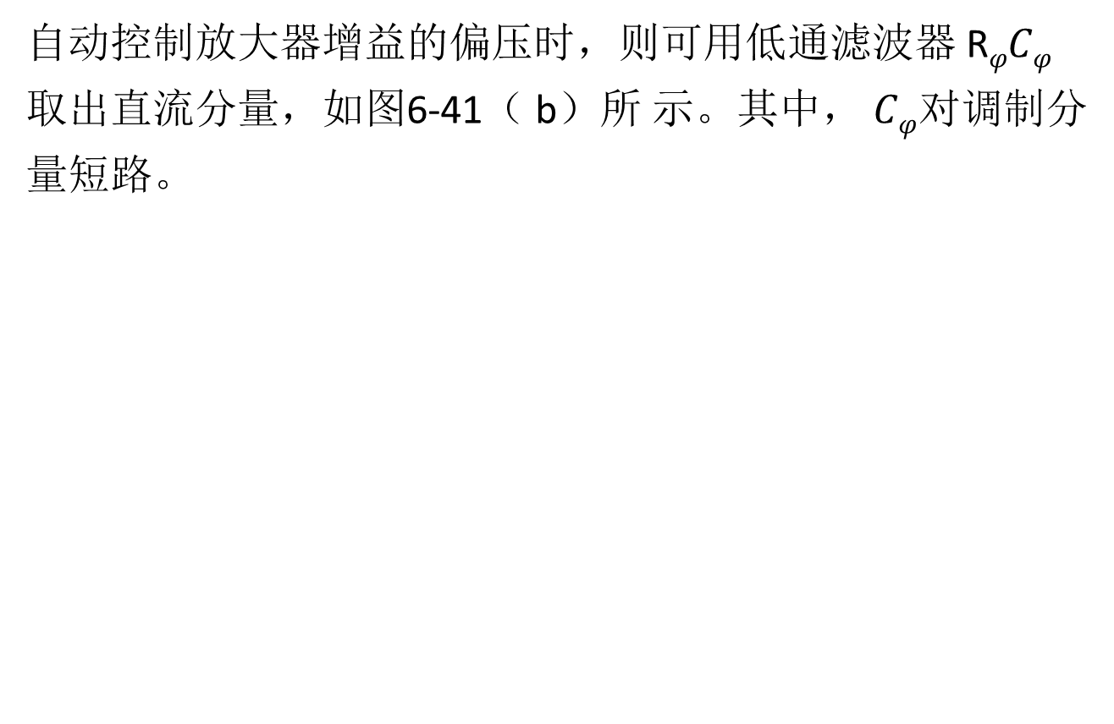
自动控制放大器增益的偏压时，则可用低通滤波器 R$φCφ$取出直流分量，如图6-41（ b）所 示。其中， $Cφ$对调制分量短路。

Slide 109
图6-39 输入为 AM信号时检波器的输出波形图

Slide 110
图6-40 输入为 AM信号时，检波器二极管的电压及电流波形

Slide 111
图6-41 包络检波器的输出电路

Slide 112
从检波过程还可以看出， RC的数值对检波器输出的性能有很大影响。如果R值小（或C小），则放电快，高频波纹加大，平均电压下降； RC数值大则作用相反。当检波器电路一 定时，它跟随输入电压的能力取决于输入电压幅度变化的速度。当幅度变化快，例如调制频率高或调幅度 m大时，电容器必须较快地放电，以使电容器电压能跟上峰值包络而下降， 此时，如果RC太大，就会造成失真。

Slide 113
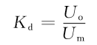
２．性能分析 （ １）传输系数K_{d}。 检波器传输系数 K_{d}或称为检波系数、检波效率，是用来描述检波器对输入已调信号的解调能力或效率的一个物理量。若输入载波电压振幅为 U_{m}，输出直流电压为 U_{o}，则 K_{d}定义为 对振幅调制信号，其定义为检波器输出低频电压振幅与输入高频已调波包络振幅之比：
(6-36)

Slide 114
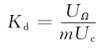
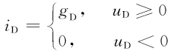
由于输入大信号，检波器工作在大信号状态，二极管的伏安特性可用折线近似。在考虑输入为等幅波，采用理想的高频滤波，并以通过原点的折线表示二极管特性（忽略二极管的导通电压V_{P}），则由图6-36有
(6-37)
(6-38)
(6-39)

Slide 115
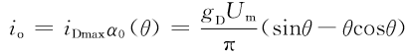
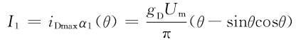
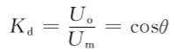
式中， u_{D} ＝u_{i}－ u_{o}， g_{D}＝1/r_{D}， θ 为电流通角， i_{D}是周期性余弦脉冲，其平均分量 i_{o}为 基频分量为 式中， α₀( θ)、 α₁( θ)为电流分解系数。 由式（ 6-36）和图6-38可得
(6-40)
(6-41)
(6-42)

Slide 116
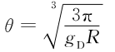
由此可见，检波系数K_{d}是检波器电流 i_{D}的通角 θ 的函数，求出 θ 后，就可得K_{d} 。当g_{D}R很大时，如g_{D}R≥50时（一般情况下此条件是可满足的），可得 由以上的分析可以看出： ① 当电路一定（管子与 R一定）时，在大信号检波器中 θ 是恒定的，它与输入信号大小无关。其原因是由于负载电阻R的反作用，使电路具有自动调节作用而维持 θ 不变。例如，当输入电压增加，引起 θ 增大，导致I₀、 U_{o}增大，负载电压加大，加到二极管上的反偏电压 增大，致使 θ 下降。
(6-43)

Slide 117
因 θ 一定， K_{d} ＝cos θ ，检波效率与输入信号大小无关。所以，检波器输出、输入间是线 性关系——线性检波。当输入AM信号时，输出电压： ② θ 越小， K_{d}越大，并趋近于1。而 θ 随 g_{D}R增大而减小，因此， K_{d}随g_{D}R增加而增大，图6-42就是这一关系曲线。由图可知，当g_{D}R＞50时， K_{d}变化不大，且K_{d} ＞0.9。
(6-44)

Slide 118
图6-42 K_{d}-g_{D}R关系曲线图

Slide 119
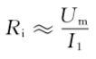
（２）输入电阻R_{i}。 检波器的输入阻抗包括输入电阻R_{i}及输入电容C_{i}，如图6-43所示。输入电阻是输入载波电压的振幅U_{m}与检波器电流的基频分量振幅 I₁之比值，即
(6-45)

Slide 120
图6-43 检波器的输入阻抗

Slide 121
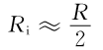
检波器输入电容包括检波二极管结电容C_{j}和二极管引线对地分布电容C_{f}， C_{i}≈ C_{j} ＋C_{f} 。 C_{i}可以被看作输入回路的一部分。 输入电阻是检波器前级的负载，它直接并入输入回路，影响着回路的有效Q值及回路阻抗。由式（ 6-41）可知，当g_{D}R≥50时， θ 很小，可得 由此可见，串联二极管峰值包络检波器的输入电阻与二极管检波器负载电阻R有关。当 θ 较小时，近似为R的一半。 R越大， R_{i}越大，对前级的影响就越小。
(6-46)

Slide 122
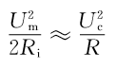
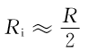
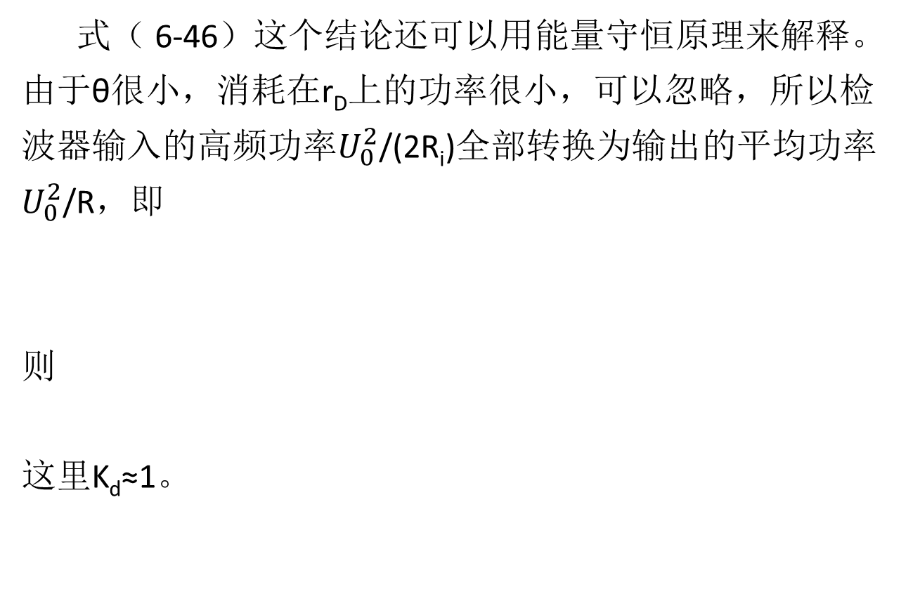
式（ 6-46）这个结论还可以用能量守恒原理来解释。由于θ很小，消耗在r_{D}上的功率很小，可以忽略，所以检波器输入的高频功率$U_{0}^{2}$/(2R_{i})全部转换为输出的平均功率$U_{0}^{2}$/R，即 则 这里K_{d}≈1。

Slide 123
３．检波器的失真 （ １）惰性失真。 在二极管截止期间，电容C两端电压下降的速度取决于RC的时常数。如RC数值很大，则下降速度很慢，将会使得输入电压的下一个正峰值来到时仍小于u_{c} ，也就是说，输 入振幅调制信号包络下降速度大于电容器两端电压下降的速度，因而造成二极管负偏压大 于信号电压，致使二极管在其后的若干高频周期内不导通。因此，检波器输出电压就按RC放电规律变化，形成如图6-44所示的情况，输出波形不随包络形状而变化，产生了失真。 由于这种失真是由电容放电的惰性引起的，故称惰性失真或失随失真。

Slide 124
图6-44 惰性失真的波形

Slide 125

容易看出，惰性失真总是起始于输入电压的负斜率的包络上，调幅度越大，调制频率 越高，惰性失真就越易出现，因为此时包络斜率的绝对值增大。 为了避免产生惰性失真，必须在任何一个高频周期内，使电容C通过R放电的速度 大于或等于包络的下降速度。如果输入信号为单音频调制的振幅调制信号，不失真条 件为 由此可见， m 、 Ω越大，包络下降速度就越快，要求的RC就越小。在设计中，应用最大调制度及最高调制频率
(6-47)

Slide 126

检验有无惰性失真，其检验公式为 （ ２）底部切削失真。 底部切削失真又称为负峰切削失真。产生这种失真后，输出电压的波形如图6-45（ c） 所示。这种失真是因检波器的交直流负载不同引起的。 为了取出低频调制信号，检波器电路如图6-45（a）。电容C_{g}应对低频呈现短路，其电容值一般为（ 5~10） uF； R_{g}是所接负载。当检波器接有 C_{g} 、 R_{g}后，检波器的直流负载 R₌仍等于 R ，而低频交流负载 R ≈ 等于R与 R_{g}的并联
(6-48)

Slide 127

，即 R ≈ ＝ R R_{g} /(R＋ R_{g} )。因 R ≠ R ≈ ，即检波器的交流与直流负载不相同，将引起底部失真。分析表明，不产生底部失真 的条件为 这一结果表明，为防止底部切削失真，检波器交流负载与直流负载之比应大于调幅波 的调制度m。因此必须限制交、直流负载的差别。
(6-49)

Slide 128
图6-45 底部切削失真

Slide 129
在工程上，减小检波器交、直流负载的差别有两种常用的措施，一是在检波器与低放级之间插入高输入阻抗的射极跟随器；二是将R分成 R₁和R₂，R＝R₁ ＋ R₂ 。此时， R₌ ＝R₁ ＋ R₂ ， R ≈ ＝R₁ ＋ R₂ //R_{g}，如图6-46。

Slide 130
图6-46 减小底部切削失真的电路

Slide 131
需要指出的是：由上面的分析可以看出，包络检波器的惰性失真和低部切削失真是由 于元器件（电阻和电容）选择不当引起的，但电阻和电容是线性器件，不会产生非线性失真。 产生非线性失真的根本原因还是非线性器件——二极管。

Slide 132
４．实际电路及元件选择 在图6-47中，检波器部分是峰值包络检波器常用的典型电路。它与图6-46（ a）是相 同的，采用分段直流负载。 R₂电位器用以改变输出电压大小，称为音量控制。通常使 C₁＝C₂， R₃、 R₄、 R₂ 及-6V电源构成外加正向偏置电路，给二极管提供正向偏置电流，其大小 可通过 R₄ 调整。正向偏置的引入是为了抵消二极管导通电压 V_{P}，使得在输入信号电压较 小时，检波器也可以工作。

Slide 133
图6-47 检波器的实际电路

Slide 134
R₄、 C₃组成低通滤波器。 C₃为20uF的大电容，其上只有直流电压，这个直流电压的大小与 输入信号载波振幅成正比，并加到前面放大级的基极作为偏压，以便自动控制该级增益。如输 入信号强， C₃上直流电压大，加到放大管偏压大，增益下降，使检波器输出电压下降。

Slide 135

根据上面诸问题的分析，检波器设计及元件参数选择的原则如下： （ １）回路有载Q_{L}值要大， Q_{L}＝ω₀C₀（ R₀//（ R/2））$≫1$； （ ２） τ /T_{c}＝RC/T_{c}$≫1$， T_{c} ＝1/f_{c}为载波周期； （ ３） Ω_{m}＜1/(2R₀C₀)， Ω_{m}＜1/(RC) ； （ ４） RC＜ (1－$m_{max}^{2}$)^{1/2}/Ω_{max}m_{max}； （ ５） m ≤ R_{g}/(R+R_{g})或 R ≤ (1－ m)R_{g}/m。 其中，（1）是从选择性、通频带的要求出发考虑的；（ 2）是为了保证输出的高频波纹小；（ 3）是为了减小频率失真；（ 4）和（5）是为了避免惰性失真和底部切削失真。

Slide 136

检波管要选用正向电阻小、反向电阻大、结电容小、最高工作频率f_{max}高的二极管。一般多用点触型锗二极管2AP系列。例如，可选用金键锗管2AP 9、 2AP 10，其正向电阻小，正 向电流上升快，在信号较小时就可以进入大信号线性检波区。 2AP 1 2AP ~8， 2AP 11 ~2AP27为 钨键管，它们的 f_{max}比金键管高一些。 2AP系列管的结电容大约在1pF以下。 电阻R的选择主要考虑输入电阻及失真问题，同时要考虑对 K_{d}的影响。应使 R$≫$r_{D}， R₁＋ R₂≥2R_{i}， R₁/R₂的比值一般选在0.1~0.2范围， R₁值太大将导致 R₁上压降大，使 K_{d}下降。广播收音机及通信接收机检波器中，R的数值通常选在几千欧姆（如5kΩ）。

Slide 137
电容C不能太大，以防止惰性失真；C太小又会使高频波纹大，应使RC≥T_{c}。由于实际电路中R₁值较小，所以可近似认为C＝ C₁＋ C₂，通常取C₁＝ C₂。广播收音机中， C一般取0.01μF。 三、同步检波 １．乘积型 乘积型同步检波是直接把本地恢复载波与接收信号相乘，用低通滤波器将低频信号提取出来。在这种检波器中，要求恢复载波与发送端的载波同频同相。如果其频率或相位有 一定的偏差，将会使恢复出来的调制信号产生失真。

Slide 138



设输入信号为双边带信号，即 u_{s}＝ U_{s}cosΩt cosω_{c}t ，本地恢复载波 u_{r}＝ U_{r} cos(ω_{r}t＋$φ$)，这两个信号相乘： 经低通滤波器输出，且考虑ω_{r}－ ω_{c}＝ Δ ω_{c}在低通滤波器频带内，有 由上式可以看出，当恢复载波与发射载波同频同相时，即ω_{r}＝ω_{c}，$φ$＝0，则：
(6-50)
(6-51)

Slide 139



无失真地将调制信号恢复出来。若恢复载波与发射载频有一定的频差，即ω_{r}＝ω_{c}＋Δ ω_{c}，则： 引起振幅失真。若有一定的相差，则： 相当于引入一个振幅的衰减因子c$osφ$，当$φ$＝π/2时， u_{o}＝0。当$φ$是一个随时间变化的变量时，即$φ$＝$φ$(t)时，恢复出的解调信号将产生振幅失真。
(6-52)
(6-53)
(6-54)

Slide 140
类似的分析也可以用于AM波和SSB波。这种解调方式关键在于获得两个信号的乘 积，因此，第五章介绍的频谱线性搬移电路均可用于乘积型同步检波。图6-48为几种乘 积型解调器的实际线路。

Slide 141
图6-48 几种乘积型解调器实际线路

Slide 142
２．叠加型 叠加型同步检波是将双边带或单边带信号插入恢复载波，使之成为或近似为振幅调制信号，再利用包络检波器将调制信号恢复出来。对双边带信号而言，只要加入的恢复载波 电压在数值上满足一定的关系，就可得到一个不失真的振幅调制波。图6-49就是一叠加 型同步检波器原理电路。下面分析单边带信号的叠加型同步检波。

Slide 143
图6-49 叠加型同步检波器原理电路

Slide 144


设单频调制的单边带信号（上边带）为 恢复载波为 则 式中
(6-55)
(6-56)
(6-57)

Slide 145




后面接包络检波器，包络检波器对相位不敏感，只关心包络的变化。当 U_{r}$≫Us$时，输出电压： 经隔直后，就可将调制信号恢复出来。 采用图6-50所示的同步检波电路可以减小解调器输出电压的非线性失真。它由两个 检波器构成平衡电路，上检波器输出如式（ 6-58），下检波器的输出为 则总的输出为
(6-58)
(6-59)
(6-60)

Slide 146
图6-50 平衡同步检波电路

Slide 147
由以上分析可知，实现同步检波的关键是要产生出一个与载波信号同频同相的恢复 载波。 对于振幅调制波来说，同步信号可直接从信号中提取。振幅调制波通过限幅器就能去 除其包络变化，得到等幅载波信号，这就是所需同频同相的恢复载波。而对双边带信号， 将其取平方，从中取出角频率为2 ω_{c}的分量，再经二分频器就可得到角频率为 ω_{c}的恢复载 波。对于单边带信号，恢复载波无法从信号中直接提取。在这种情况下，为了产生恢复载 波，往往在发射机发射单边带信号的同时，附带发射一个载波信号，称为导频信号，它的功 率远低于单边带信号的功率。接收端就可用高选择性的窄带滤波

Slide 148
器从输入信号中取出该导 频信号，导频信号经放大后就可作为恢复载波信号。如果发射机不附带发射导频信号，接 收机就只能采用高稳定度晶体振荡器产生指定频率的恢复载波，显然在这种情况下，要使 恢复载波与载波信号严格同步是不可能的，而只能要求频率和相位的不同步量限制在允许 的范围内。

Slide 149
例6-3 图6-51为斩波放大器模型，试画出 Ａ、Ｂ、Ｃ、Ｄ各点的电压波形。
图6-51 斩波放大器模型

Slide 150
题意分析：斩波电路是用开关函数K(ω_{c}t)对调制信号 u_{Ω}斩波，当K(ω_{c}t) ＝1时，斩波电路的输出为调制信号u_{Ω}；当K(ω_{c}t) ＝0时，电路的输出为0；将K(ω_{c}t)与 u_{Ω}相乘，其作用与二极管平衡调制器相同。因此，A点的波形为K(ω_{c}t) u_{Ω} ，与二极管平衡调制器输出电流（未滤波）是相同的。A点波形经带通放大器滤波放大，由滤波器特性可知，只有 ω_{c}－ Ω ～ ω_{c}＋ Ω 的 频率分量能够通过滤波器，因此，B点应是一DSB信号。放大器的输出DSB信号再与 K(ω_{c}t)相乘，其过程可以认为是同步检波，通过低通滤波器后，D点应是恢复出来的调制信号。由此可见，图6-51所示的斩波放大器电路，可以认为是一调制一解调电路。

Slide 151




解 首先求出各点的电压表达式，有 u_{A}中包含有F 、 (2n$−1$) f_{c}± F，n ＝１，２，…，分量，能通过滤波器的分量只有 f_{c}± F，故：

Slide 152

u_{c}中包含f_{c}± F ，2n f_{c}± F ，n ＝０，１，２，…，低通滤波器的截止频为F，故只有0~F的频率能通过滤波器，故： u_{A}、 u_{B}、 u_{C}和u_{D}的波形如图6-52所示。

Slide 153
图6-52 各点波形

Slide 154
本题可以认为是一简单的通信系统，包含调制与解调两大部分。调制是用调制信号u_{Ω}调制单向开关函数K(ω_{c}t) ，即用开关函数K(ω_{c}t)作为载波。由K(ω_{c}t)的傅里叶级数可以看出，它包含有载波频率 ω_{c}及其谐波分量，通过滤波器滤波就可以得到DSB信号。由此可 见，调制时，载波可以用正弦波，也可用其他的周期性信号，如方波、三角波、锯齿波等， 通过滤波后，就可得到DSB信号，完成调制功能。

Slide 155
第三节 混 频 一、混频的概述 １．混频器的功能 混频器是频谱线性搬移电路，是一个六端网络。它有两个输入电压—— 输入信号u_{S}和本地振荡信号u_{L}，其工作频率分别为f_{c}和f_{L} ；输出信号为u_{I}，称为中频信号，其频率是f_{c}和f_{L}的差频或和频，称为中频f_{I} ， f_{I} ＝f_{L} ± f_{c} （同时也可采用谐波的差频或和频）。由此可见，混频器在频域上起着减（加）法器的作用。

Slide 156
在超外差接收机 中，混频器将已调信号 （其载频可在波段中变化，如HF波段 2~30MHz，VHF波段30~90MHz等）变为频率固定的中频信号。混频器的输入信号 u_{S}、本振 u_{L}都是高频信号，中频信号也是已调波，除了中心频率与输入信号不同外，由于 是频谱的线性搬移，其频谱结构与输入信号 u_{S}的频谱结构完全相同。表现在波形上：中频输出信号与输入信号的包络形状相同，只是填充频率不同（内部波形疏密程度不同）。图 6-53表示了这一变换过程。这也就是说，理想的混频器（只有和频或差频的混频）能将输入已调信号不失真地变换为中频信号。

Slide 157
图6-53 混频器的功能示意图

Slide 158
中频f_{I} 与f_{c}、 f_{L}的关系有几种情况：当混频器输出取差频时，有f_{I} ＝f_{L} －f_{c}或f_{I} ＝f_{c} － f_{L} ；取和频时有f_{I} ＝f_{L} ＋ f_{c} 。当f_{I} ＜f_{c}时，称为向下变频，输出低中频；当f_{I} ＞f_{c}时，称为向上变频，输出高中频。虽然高中频比此时输入的高频信号的频率还要高，仍将其称为中频。根据信号频率范围的不同，常用的中频数值为：465（ 455）、500kHz； 1、1.5、4.3、5、10.7、21.4、30、70、140MHz等。如调幅收音机的中频为465（ 455） kHz； 调频收音机的中频为10.7MHz，微波接收机、卫星接收机的中频为70MHz或140MHz， 等等。

Slide 159
混频器是频谱搬移电路，在频域中起加法器和减法器的作用。振幅调制与解调也是频 谱搬移电路，也是在频域上起加法器和减法器的作用，同属频谱的线性搬移。由于频谱搬 移位置的不同，其功能就完全不同。这三种电路都是六端网络，两个输入、一个输出，可用 同样形式的电路完成不同的搬移功能。从实现电路看，输入、输出信号不同，因而输入、输 出回路各异。调制电路的输入信号是调制信号 u_{Ω} 、载波 u_{C}，输出为载波参数受调的已调 波；解调电路的输入信号是已调信号 u_{S}、本地恢复载波 u_{r}（同步检测），输出为恢复的调制 信号 u_{Ω} ；而混频器的输入信号是已调信号 u_{S} ，本地振荡信号u_{L}，输出是中频信号 u_{I}，

Slide 160
这三个信号都是高频信号。从频谱搬移看，调制是将低频信号u_{Ω}线性地搬移到载频的位置（搬 移过程中允许只取一部分）；解调是将已调信号的频谱从载频（或中频）线性搬移到低频端；而混频是将位于载频的已调信号频谱线性搬移到中频f_{I}处。这三种频谱的线性搬移过程如图6-54所示。

Slide 161
图6-54 三种频谱线性搬移功能

Slide 162

２．混频器的工作原理 混频是频谱的线性搬移过程。由前面的分析已知，完成频谱的线性搬移功能的关键是 要获得两个输入信号的乘积，能找到这个乘积项，就可完成所需的线性搬移功能。设输入 到混频器中的输入已调信号 u_{S}和本振电压 u_{L}分别为

Slide 163


这两个信号的乘积为 若中频f_{I}＝f_{L}－ f_{c}，上式经带通滤波器取出所需边带，可得中频电压为 由此可得完成混频功能的原理框图，如图6-55（ a）所示。也可用非线性器件来完成， 如图6-55（ b）所示。
(6-61)
(6-62)

Slide 164
图6-55 混频器的组成框图

Slide 165

下面从频域看混频过程。设 u_{S}、 u_{L}对应的频谱为F_{S}(ω) 、 F_{L}(ω) ，它们是 u_{S}、 u_{L}的傅立叶变换。由信号分析可知，时域的乘积对应于频域的卷积，输出频谱F_{o}(ω)可用F_{S}(ω) 与F_{L}(ω)的卷积得到。本振为单一频率信号，其频谱为 输入信号为已调波，其频谱为F_{S}(ω) ，则：
(6-63)

Slide 166
图6-56表示了F_{S}(ω) 、 F_{L}(ω)和F_{o}(ω)的关系。若输入信号也是等幅波，则F_{o}(ω)将是只有± （ ω_{L}－ ω_{c}）和±（ ω_{L}＋ ω_{c}）分量。式（ 6-63）中F_{S}(ω)和F_{o}(ω)都是双边（正、负频 率）的复数频谱，因而F_{S}(ω)和F_{o}(ω)不但保持幅度间的比例关系，而且F_{o}(ω)的相位中也包括有F_{S}(ω)的相位。用带通滤波器取出所需分量，就完成了混频功能。

Slide 167
图6-56 混频过程中的频谱变换

Slide 168
混频器有两大类，即混频与变频。由单独的振荡器提供本振电压的混频电路称为混频 器。为了简化电路，振荡和混频功能由一个非线性器件（用同一晶体管）完成的混频电路称 为变频器。有时也将振荡器和混频器两部分合起来称为变频器。变频器是四端网络，混频 器是六端网络。在实际应用中，通常将“混频”与“变频”两词混用，不再加以区分。 混频技术的应用十分广泛，混频器是超外差接收机中的关键部件。直放式接收机是高 频小信号检波（平方律检波），工作频率变化范围大时，工作频率对高频通道的影响比较大 （频率越高，放大量越低，反之频率越低，增益

Slide 169
越高），而且对检波性能的影响也较大，灵敏 度较低。采用超外差技术后，将接收信号混频到一固定中频，放大量基本不受接收频率的 影响，这样，频段内信号的放大一致性较好，灵敏度可以做得很高，选择性也较好。因为放大功能主要放在中放，可以用良好的滤波电路。采用超外差接收后，调整方便，放大量、选择性主要由中频部分决定，且中频较高频信号的频率低，性能指标容易得到满足。混频器在一些发射设备（如单边带通信机）中也是必不可少的。在频分多址（ FDMA）信号的合成、 微波接力通信、卫星通信等系统中也有其重要地位。此外，混频器也是许多电子设备、测量仪器（如频率合成器、频谱分析仪等）的重要组成部分。

Slide 170


３．混频器的主要性能指标 （ １）变频增益。混频器的输出信号强度与输入信号强度的比值称为变频增益。变频增 益可用变频电压增益和变频功率增益来表示。变频电压增益定义为变频器中频输出电压振幅U_{I}与高频输入信号电压振幅U_{S}之比，即 同样可定义变频功率增益为输出中频信号功率P_{I} 与输入高频信号功率P_{S}之比，即
(6-64)
(6-65)

Slide 171

通常用分贝数表示变频增益，有 变频增益表征了变频器把输入高频信号变换为输出中频信号的能力。增益越大，变换 的能力越强，故希望变频增益大。而且变频增益大后，对接收机而言，有利于提高灵敏度。
(6-66)
(6-67)

Slide 172

（ ２）噪声系数。混频器的噪声系数N_{F}定义为 噪声系数描述混频器对所传输信号的信噪比影响的程度。因为混频级对接收机整机噪声系数影响大，特别是在接收机中没有高放级时，其影响更大，所以混频器的N_{F}越小越好。 （ ３）失真与干扰。变频器的失真有频率失真和非线性失真。除此之外，还会产生各种 非线性干扰，如组合频率、交叉调制和互相调制、阻塞和倒易混频等干扰。所以，对混频器不仅要求频率特性好，而且还要求变频器工作

Slide 173
在非线性不过于严重的区域，使之既能完成 频率变换，又能抑制各种干扰。 （ ４）变频压缩（抑制）。在混频器中，输出与输入信号幅度应成线性关系。实际上，由 于非线性器件的限制，当输入信号增加到一定程度时，中频输出信号的幅度与输入不再成 线性关系，如图6-57所示。图中，虚线为理想混频时的线性关系曲线，实线为实际曲线。 这一现象称为变频压缩。通常可以使实际输出电平低于其理想电平一定值（如3dB或 1dB）的输入电平的大小来表示它的压缩性能的好坏。此电平称为混频器的3dB（或1dB） 压缩电平。此电平越高，性能越好。

Slide 174
图6-57 混频器输入、输出电平的关系曲线

Slide 175
（５）选择性。混频器的中频输出应该只有所要接收的有用信号（反映为中频，即f_{I} ＝f_{L}－ f_{c}），而不应该有其他不需要的干扰信号。但在混频器的输出中，由于各种原因，总会 混杂很多与中频频率接近的干扰信号。为了抑制不需要的干扰，就要求中频输出回路有良 好的选择性，即回路应有较理想的谐振曲线（矩形系数接近于1）。 此外，一个性能良好的混频器，还应要求动态范围较大，可以在输入信号的较大电平 范围内正常工作；隔离度要好，以减小混频器各端口（信号端口、本振端口和中频输出端 口）之间的相互泄漏；稳定度要高，主要是本振的频率稳定度要高，以防止中频输出超出中 频总通频带范围。

Slide 176


二、混频电路 １．晶体三极管混频器 晶体三极管混频器原理电路如图6-58所示。由第五章晶体三极管频谱线性搬移电路的分析可知，此时的输入信号 u_{i}＝ u_{S}，为一高频已调信号，时变偏置电压 U_{BB}(t)＝ U_{BB} ＋ u₂＝ U_{BB}＋ u_{L}，且有 U_{S}$≪$U_{L}，输出回路对中频 f_{I}＝ f_{L}－ f_{c}谐振，由此可得集电极电流 i_{c}为
(6-69)

Slide 177
图6-58 晶体三极管混频器原理电路

Slide 178

经集电极谐振回路滤波后，得到中频电流 i_{I}： 式中， g_{c}＝g_{m1}/2称为变频跨导。 从以上的分析结果可以看出：只有时变跨导的基波分量才能产生中频（和频或差频）分 量，而其他分量会产生本振谐波与信号的组合频率。变频跨导 g_{c}是变频器的重要参数，它 不仅直接决定着变频增益，还影响到变频器的噪声系数。变频跨导 g_{c}＝ g_{m1}/2， g_{m1}只与晶 体管特性、直流工作点及本振电压 U_{L}有关，而与 U_{S}无关，故变频跨导 g_{c}
(6-70)

Slide 179

亦有上述性质。 由式（ 6-70），有 它与普通放大器的跨导有相似的含义，表示输入高频信号电压对输出中频电流的控制 能力。在数值上，它是时变跨导基波分量振幅 g_{m1}的一半。 混频器的实际电路中，除了有本振电压注入外，混频器与小信号调谐放大器的电路形 式很相似。本振电压加到混频器的方式，一般有射极注入和基极注入两种。选择本振注入 电路要注意两点；第一，要尽量避免 u_{S}与 u_{L}的相互影响及两个频率回路的影响（比如 u_{S} 对 u_{L}的牵引效应及 f_{S}回路对 f_{L}的影响）；第二，不要妨碍中频电流的流通。
(6-71)

Slide 180
图6-59（ a）是基极串馈式电路，信号电压 u_{s}与本振电压 u_{L}直接串联加在基极，是同极注入方式。图6-59（ b）是基极并馈方式的同极注入。基极同极注入时， u_{s}与 u_{L}及两回路耦合较紧，调谐信号回路对本振频率 f_{L}有影响；当 u_{s}较大时， f_{L}要受 u_{s}的影响（频率牵引效应）。此外，当前级是天线回路时，本振信号会产生反向辐射。在并馈电路中可适当选择耦 合电容 C_{L}值以减小上述影响。图6-59（ c）是本振射极注入，对本振信号 u_{L}来说，晶体管共基组态，输入电阻小，要求本振注入功率较大。

Slide 181
图6-59 混频器本振注入方式

Slide 182
图6-60（ a）是典型的收音机变频器电路。输入信号与本振信号分别加到基极与射极。L₃与 L₄组成变压器反馈振荡器。 L₃对中频阻抗很小，不影响中频输出电压。输出中频回路 对本振频率来说阻抗也很小，不致影响振荡器的工作。虚线表示电容同轴调谐。 图6-60（ b）是用于调频信号的变频电路，R₁、 R₂是偏置电阻， C₄是保持基极为高频地电位的电容。信号通过 C₁注入射极，所以对信号而言是共基放大器。集电极有两个串 联的回路，其中 L₂、 C₆、 C₇、 C₈、 C₂和 C₅组成本振回路。T₁的初级电感和 C₉调谐于 10.7MHz，该回路对于本振频率近似为短路。这样 L₂上端相当于接集电极，下端接

Slide 183
于基极。 C₂一端接射极，另一端通过大电容 C₃接基极。射极与集电极间接 C₅，本振为共基电容反馈振荡器。电阻 R₅起稳定幅度及改善波形的作用。 L₁、 C₃为中频陷波电路。输出 回路中的二极管 V_{D}起过载阻尼作用，当信号特别大时，它趋于导通，其阻值减小，回路 有效Q值降低，使本振增益下降，防止中频过载，二极管2CK86主要起稳定基极电压的 作用。在调频收音机中，本振频率较高（ 100MHz以上），因此要求振荡管的截止频率 高。由于共基电路比共发电路截止频率高得多，对晶体管的要求可以降低，所以一般采 用共基混频电路。

Slide 184
图6-60 收音机用典型变频器线路

Slide 185


２．二极管混频电路 在高质量通信设备中以及工作频率较高时，常使用二极管平衡混频器或环形混频器。其优点是噪声低、电路简单、组合分量少。图6-61是二极管平衡混频器的原理电路。输 入信号 u_{s}为已调信号本振电压 u_{L}，有 U_{L}$≫US$，大信号工作，由第五章可得输出电流 i_{o}为
(6-72)

Slide 186

输出端接中频滤波器，则输出中频电压u_{I}为 图6-62为二极管环形混频器，其输出电流 i_{o}为
(6-73)
(6-74)

Slide 187
图6-61 二极管平衡混频器原理电路

Slide 188

经中频滤波后，得输出中频电压： 图6-62所示环形混频器的输出是平衡混频器输出的两倍，且减少了电流频谱中的组合分量，这样就会减少混频器中所特有的组合频率干扰。
(6-75)

Slide 189
图6-62 环型混频器的原理电路

Slide 190
与其他（晶体管和场效应管）混频器比较，二极管混频器虽然没有变频增益，但由于具 有动态范围大、线性好（尤其是开关环形混频器）及使用频率高等优点，仍得到广泛的应用。特别是在微波频率范围，晶体管混频器的变频增益下降，噪声系数增加，若采用二极管混 频器，混频后再进行放大，可以减小整机的噪声系数。用第五章所介绍的双平衡混频器组 件构成混频电路，可以以较高的性能完成混频功能。图6-63为由双平衡混频器和分配器 构成的正交混频器。加到两个环形混频器的本振电压 u_{L}是同相的，而输入信号 u_{s}则移相90°后分别输入两环形混频器。结果两混频器输出的中频 u_{I1}和 u_{I2}振幅相等，相位正交。正

Slide 191
交混频器还可用于解调 QPSK（正交相移键控）信号。QPSK输入加至射频端，恢复载波加 至本振端，解调数据可从中频端输出。

Slide 192
图6-63 正交混频器

Slide 193
例6-4 图6-64为单边带（上边带）发射机方框图。调制信号为（ 300~3000）Hz的音 频信号，其频谱分布如图所示。试画出图中各方框图输出的频谱图。
图6-64 单边带发射机

Slide 194
解 单边带信号的产生有两种形式，滤波法和移相法，本题中的单边带的产生采用的 是滤波法。滤波法是先产生 DSB信号，再用滤波器滤除一个边带后得到SSB信号。图中 所示的发射机是先用滤波法产生SSB信号，再用混频的方法将信号搬移到射频。调制信号 送入放大器，放大器应是线性放大器，只对信号进行电压放大，频谱结构不变。DSB调制 采用平衡调制，产生DSB信号，载频为5MHz。通过上边带信号与频率为15MHz的本振 混频，得到频率分别为10MHz和20MHz的SSB信号，经线性功率放大器放大后，就可 得到发送信号。

Slide 195
由图可见此单边带发射机先用平衡调制器产生 DSB信号，再用滤波器取出上边带。滤 除下边带，得到上边带信号。再经混频将此上边带信号搬移到射频上，经线性功放放大后 送到天线将此SSB信号辐射出去。其各点频谱如图6-65所示。

Slide 196
图6-65 各点频谱图

Slide 197
SSB信号产生所用的两种方法（滤波法和移相法）各有其特点。滤波法电路简单但对滤 波器提出了较高的要求，其下降沿一定要陡峭，否则将会影响到所产生的 SSB信号的质量；而移相法没有对滤波器的严格的要求，但电路复杂，对移相网络的要求也比较高。本 题中在频率低端产生SSB信号，再用混频的方法将其搬移到射频上，主要是因为在频率低 端产生SSB信号时，其对滤波器的要求比在频率高端更容易满足。 ３．其他混频电路 除了以上介绍的晶体管混频电路和二极管混频电路以外，第五章介绍的频谱线性搬移电路均可完成混频功能。

Slide 198
图6-66是一差分对混频器。差分对电路的分析已在第五章给出，读者可按第五章的分析方法进行分析。它可以用分立元件组成，也可以用模拟乘法器 组成。图6-66电路的输入信号频率允许高达120MHz，变频增益约30dB，用模拟乘法器 完成混频功能的如图6-67所示。图6-67（ a）是用 XCC型构成的宽带混频器。由于乘法 器的输出电压不含有信号频率分量，从而降低了对带通滤波器的要求。用带通滤波器取出 差频（或和频）即可得混频输出。图中输入变压器是用磁环绕制的平衡 不平衡宽带变压 器，加负载电阻200Ω 以后，其带宽可达0.5~30MHz。XCC型乘法器负载电阻单边为 300Ω，带宽为0~30MHz，因此，该电路为宽带混频器。

Slide 199
图6-66 差分对混频器线路

Slide 200
图6-67（ b）是用 MC1596G构成的混频器，具有宽频带输入，其输出调谐在9MHz，回路带宽为450kHz，本振注入电平为100mV，信号最大电平约15mV。对于30MHz信 号输入和39MHz本振输入，混频器的变频增益为13dB。当输出信噪比为10dB时，输入 信号灵敏度约为7.5μV。

Slide 201
图6-67 用模拟乘法器构成混频器

Slide 202

场效应管工作频率高，其特性近似于平方律，动态范围大，非线性失真小，噪声系数 低，单向传输性能好。因此，用场效应管构成混频器，其性能好于晶体三极管混频器。图 6-68是场效应管混频器的实际线路，其工作频率为200MHz。图6-68（ a）中输入信号与 本振信号是同栅注入；图6-68（ b）中本振从源极注入。漏极电路中的 L₃、 C₅ 并联回路对本振频率谐振，抑制本振信号输出。为了得到大的变频增益，在输入端和输出端都设置有阻 抗匹配电路，使信号源和负载的50Ω电阻与场效应管的输入、输出阻抗匹配。匹配电路由 电感、电容构成的L、$Π$、T型网络担任。不过，由于场效应管输出阻抗高，实际上难以实现完全匹配。

Slide 203
图6-68 场效应管混频器的实际线路

Slide 204

第四节 混频器的干扰 一、信号与本振的自身组合干扰 由第五章的非线性电路的分析方法知，当两个频率的信号作用于非线性器件时，会产 生这两个频率的各种组合分量。对混频器而言，作用于非线性器件的两个信号为输入信号u_{s}(f_{c})和本振电压u_{L}( f_{L})，则非线性器件产生的组合频率分量为
(6-76)

Slide 205



式中， p 、q为正整数或零。当有用中频为差频时，即 f_{I}＝ f_{L}－ f_{c}或 f_{I} ＝ f_{c}－ f_{L} ，只存在p f_{L}－q f_{c}＝f_{I}或 qf_{c}－ pf_{L}＝f_{I}两种情况可能会形成干扰，即 这样，能产生中频组合分量的信号频率、本振频率与中频频率之间存在着下列关系： 当取f_{L}－ f_{c} ＝f_{I}时，上式变为
(6-77)
(6-78)
(6-79)

Slide 206
当信号频率与中频频率满足式（ 6-79）的关系，或者说变频比f_{c}/f_{I}一定，并能找到对应的整数p 、 q 时，就会形成干扰。事实上，当f_{c}、 f_{I}确定后，总会找到满足以上两式的p 、q整数值，也就是说有确定的干扰点。但是，若对应的p、q值大，即p＋q很大，则意味着是高阶产物，其分量幅度小，实际影响小。若 p、 q值小，即阶数小，则干扰影响大，应设法减小这类干扰。一部接收机，当中频频率确定后，则在其工作频率范围内，由信号及本振 产生的上述组合干扰点是确定的。用不同的p、q值，按式（ 6-79）算出相应的变频比 f_{c}/f_{I} ，列在表6-1中。

Slide 207

表6-1 f_{c}/f_{I}与p 、 q的关系表

Slide 208
例6-5 调幅广播接收机的中频为465kHz。某电台发射频率f_{c}＝931kHz。当接收该台广播时，接收机的本振频率 f_{L}＝ f_{c}＋ f_{I}＝13396kHz。显然f_{I} ＝ f_{L} － f_{c} ，这是正常的变频过程（主通道）。但是，由于器件的非线性，在混频器中同时还存在着信号和本振的各次谐波相互作用。变频比 f_{c} / f_{I} ＝931/465≈2，查表6-1，对应编号2和编号10的干扰。对 2号干扰，p＝1， q ＝2，是3阶干扰，由式（ 6-79），可得2 f_{c} － f_{L}＝2×931－1396＝ 1862－1396＝466kHz，这个组合分量与中频差1kHz，经检波后将出现1kHz的哨声。这 也是将自身组合干扰称为干扰哨声的原因。对于10号干扰， p＝3， q ＝5是8阶干扰，其形成干扰的频率关系为

Slide 209
5f_{c}－3f_{L}＝5×931－3×1396＝467kHz≈465kHz，可以通过 中频通道形成干扰。 干扰哨声是信号本身（或其谐波）与本振的各次谐波组合形成的，与外来干扰无关，所 以不能靠提高前端电路的选择性来抑制。减小这种干扰影响的办法是减少干扰点的数目并 降低干扰的阶数。其抑制方法如下： （ １）正确选择中频数值。当f_{I}固定后，在一个频段内的干扰点就确定了，合理选择中频频率，可大大减少组合频率干扰的点数，并将阶数较低的干扰排除。例如，某短波接收 机，波段范围为2~30MHz。如 f_{I} ＝1.5MHz，则变频比 f_{c}/ f_{I} ＝1.33~20，由表6-1可 查出组合干扰点为2、4、6

Slide 210
、7、10、11、14和15号，最严重的是2号（ 3阶干扰），受干扰的频率f_{c}＝2f_{I}＝3MHz。若 f_{I}＝0.5MHz， f_{c}/f_{I}＝4~60，组合干扰点为7号和11号， 最严重的是7号（ 7阶干扰），受干扰的频率f_{c} ＝4 f_{I}＝2MHz。由此可见，将中频由 1.5MHz改为0.5MHz，较强的干扰点由8个减小到2个，最强的干扰由3阶降为7阶。 但中频频率降低后，对镜像干扰频率的抑制是不利的。如选用高中频，中频采用70MHz， f_{c} / f_{I}＝0.029~0.43，满足这一范围的组合频率干扰点也是很少的（ 12、16和19号），最 严重的是12号干扰（阶数7阶），因此影响很小。此外，采用高中频后，基本上抑制了镜像 和中频干扰。由于采用高中频具有独特的优点，目

Slide 211
前已被广泛采用。实现高中频带来的问 题是：要采用高频窄带滤波器，通常希望用矩形系数小的晶体滤波器，这在技术上会带来 一些困难，当然可采用声表面波滤波器来解决这一难题，其相对带宽可做到0.02~70％， 矩形系数可达1.2。 （ ２）正确选择混频器的工作状态，减少组合频率分量。应使g_{m}(t)的谐波分量尽可能地减少，使电路接近乘法器。 （ ３）采用合理的电路形式，如平衡电路、环形电路、乘法器等，从电路上抵消一些组合分量。

Slide 212
二、外来干扰与本振的组合干扰 这种干扰是指外来干扰电压与本振电压由于混频器的非线性而形成的假中频。设干扰 电压为 u_{J}(t)＝ U_{J}cos ω_{J}t，频率为 f_{J}。接收机在接收有用信号时，某些无关电台也可能被同时收到，表现为串台，还可能夹杂着哨叫声，在这种情况下，混频器的输入、输出和本振的示意图见图6-69。

Slide 213
图6-69 外来干扰的示意图

Slide 214


如果干扰频率f_{J}满足式（ 6-78），即 就能形成干扰。式中， f_{L}由所接收的信号频率决定，用f_{L} ＝ f_{c}＋f_{I}代入上式，可得 反过来说，凡是满足此式的信号都可能形成干扰。这一类干扰主要有中频干扰、镜像 干扰及其他副波道干扰。
(6-80)

Slide 215
１．中频干扰 当干扰频率等于或接近于接收机中频时，如果接收机前端电路的选择性不够好，干扰 电压一旦漏到混频器的输入端，混频器对这种干扰相当于一级（中频）放大器，放大器的跨 导为 g_{m}(t)中的 g_{m0}，从而将干扰放大，并顺利地通过其后各级电路，就会在输出端形成干 扰。因为 f_{J}≈ f_{I}，在式（ 6-80）中， p ＝0、 q ＝1，即中频干扰是一阶干扰。不同波段对中频干扰的抑制能力不同。中波的波段低端的抑制能力最弱，因为此时接收机前端电路的工作频率距干扰频率最近。

Slide 216
抑制中频干扰的方法主要是提高前端电路的选择性，以降低作用在混频器输入端的干 扰电压值，如加中频陷波电路，如图6-70所示。图中， L_{I}、 C_{I}对中频谐振，滤除外来的中 频干扰电压。此外，要合理选择中频数值，中频要选在工作波段之外，最好采用高中频方式。

Slide 217
图6-70 抑制中频干扰的措施

Slide 218
２．镜像干扰 设混频器中 f_{L} ＞ f_{c}，当外来干扰频率 f_{J}＝ f_{L}＋ f_{I}时， u_{J}与 u_{L}共同作用在混频器输入 端，也会产生差频 f_{J} － f_{L} ＝ f_{I} ，从而在接收机输出端听到干扰电台的声音。 f_{J} 、f_{L}及 f_{I}的 关系如图6-71所示。由于 f_{J}和 f_{c}对称地位于 f_{L}两侧，呈镜像关系，所以将 f_{J}称为镜像 频率，将这种干扰叫做镜像干扰。从式（ 6-78）看出，对于镜像干扰， p ＝ q ＝1，所以为二阶干扰。

Slide 219
例如，当接收580kHz的信号时，还有一个1510kHz的信号也作用在混频器的输入 端。它将以镜像干扰的形式进入中放，因为 f_{J}－ f_{L}＝ f_{L} － f_{c}＝465kHz＝ f_{I}。因此可以 同时听到两个信号的声音，并且还可能出现哨声。

Slide 220
图6-71 镜像干扰的频率关系

Slide 221
对于f_{L}＜ f_{c}的变频电路，镜频 f_{J}＝f_{L} － f_{I}＝ f_{c}－2 f_{I}。镜频的一般关系式为 f_{J}＝ f_{L}± f_{I}。 变频器对于f_{c}和f_{J}的变频作用完全相同（都是取差频），所以变频器对镜像干扰无任 何抑制作用。抑制的方法主要是提高前端电路的选择性和提高中频频率，以降低加到混频 器输入端的镜像电压值。高中频方案对抑制镜像干扰是非常有利的。 一部接收机的中频频率是固定的，所以中频干扰的频率也是固定的，而镜像频率是随着信号频率 f_{c}（或本振频率 f_{L}）的变化而变化。这是它们的不同之处。

Slide 222

３．组合副波道干扰 这里，只观察 p ＝ q时的部分干扰。在这种情况下，式（ 6-80）变为 当p＝q＝2、3、4时， f_{J}分别为f_{L}±f_{I}/2， f_{L}±f_{I} /3， f_{L} ± f_{I} /4。其频率分布见图6-72。
(6-81)

Slide 223
图6-72 副波道干扰的频率分布

Slide 224
例如f_{J}＝f_{L}－ f_{I}/2，则2 f_{L} －2 f_{J} ＝2 f_{L}－2（ f_{L}－ f_{I} /2）＝f_{I}。可见这是四份组合干扰。这类干扰对称分布于 f_{L}两侧，其间隔为 f_{I}／q，其中以 f_{L}－ f_{I}/2最为严重，因为它距离信号频率 f_{c}最近，干扰阶数最低（四阶）。 抑制这种干扰的主要方法是提高中频数值和提高前端电路的选择性。此外，选择合适 的混频电路，合理地选择混频管的工作状态都有一定的作用。

Slide 225
三、交叉调制干扰（交调干扰） 交叉调制（简称交调）干扰的形成与本振无关，它是有用信号与干扰信号一起作用于混 频器时，由混频器的非线性形成的干扰。它的特点是：当接收有用信号时，可同时听到信 号台和干扰台的声音，而信号频率与干扰频率间没有固定的关系。一旦有用信号消失，干扰台的声音也随之消失。犹如干扰台的调制信号调制在信号的载频上。所以，交调干扰的 含义为：一个已调的强干扰信号与有用信号（已调波或载波）同时作用于混频器，经非线性 作用，可以将干扰的调制信号转移到有用信号的载频上，然后再与本振混频得到中频信号， 从而形成干扰。

Slide 226
放大器工作于非线性状态时，同样也会产生交调干扰。只不过是由三次方项产生的， 交调产物的频率为 f_{c}，而不是 f_{I}。混频器是由四阶项产生的，其中本振电压占了一阶，习惯 上仍将四次方项产生的交调称为三阶交调，以和放大器的交调相一致。故三阶交调在放大 器里是由三次方项产生的，在混频器里是由四次方项产生的。 抑制交调干扰的措施，一是提高前端电路的选择性，降低加到混频器的 U_{J}值；二是选 择合适的器件（如平方律器件）及合适的工作状态，使不需要的非线性项尽可能小，以减少 组合分量。

Slide 227
四、互调干扰 互调干扰是指两个或多个干扰电压同时作用在混频器的输入端，经混频器的非线性产 生近似为中频的组合分量，落入中放通频带之内形成的干扰。 放大器工作于非线性状态时，也会产生互调干扰，最严重的是由三次方项产生的，称 之为三阶互调。而混频器的互调由四次方项产生，除掉本振的一阶，即为三阶，故也称之 为三阶互调。

Slide 228
互调产物的大小，一方面决定于干扰的振幅，另一方面决定于器件的非线性。因此要减小互调干扰，一方面要提高前端电路的选择性，尽量减小加到混频器上的干扰电压；另 一方面要选择合适的电路和工作状态，降低或消除高次方项，如用理想乘法器或平方律特性等。

Slide 229

思考题与练习题 6-1 已知载波电压为u_{c}＝U_{c}sinω_{c}t，调制信号如图p6-1， f_{c}$≫1/T$_{Ω} 。分别画出m＝0.5及m＝1两种情况下所对应的 AM波波形以及 DSB波波形。
图P6-1

Slide 230
6-2 某调幅波表达式为u_{AM}(t)＝ ( 5 ＋ 3cos2π × 4 × 10³t ) cos2π × 465 × 10³t(V)。 （ １）画出此调幅波的波形； （ ２）画出此调幅波的频谱图，并求带宽； （ ３）若负载电阻 R_{L}＝100Ω，求调幅波的总功率。 6-3 已知：调幅波表达式为 u_{AM}(t) ＝10( 1＋ 0.6 cos2π ×3×10²t＋0.3cos2π×3× 10³t)cos2π× 10⁶t (V) （ １）求调幅波中包含的频率分量与各分量的振幅值； （ ２）画出该调幅波的频谱图并求出其频带宽度BW。

Slide 231
6-4 已知两个信号电压的频谱如图6-2所示。
图P6-2

Slide 232
（ １）写出两个信号电压的数学表达式，并指出已调波的性质； （ ２）计算在单位电阻上消耗的总功率以及已调波的频带宽度。 6-5 某发射机输出级在负载R_{L}＝100Ω上的输出信号为u_{o}(t)＝4(1＋0.5cos Ωt )·cosω ct(V)。求总的输出功率P_{av}、载波功率P_{c}和边频功率P_{边频} 。

Slide 233

6-6 在图示P6-3的电路中，调制信号 u_{Ω}＝U_{Ω} cosΩt，载波电压 u_{c}＝ U_{c}cosω_{c}t ，且 ω_{c}$≫$ Ω，U_{c}$≫$ U_{Ω}，二极管VD₁，VD₂的伏安特性相同，均是以原点为出发点，斜率为 g_{d}的直线。 （ １）试问哪些电路能实现双边带调制？ （ ２）在能够实现双边带调制的电路中，试分析其输出电流的频率分量。

Slide 234
图P6-3

Slide 235

6-7 在图P6-4所示桥式调制电路中，各二极管的特性一致，均为自原点出发、斜率为g_{D}的直线，并工作在受 u₂ 控制的开关状态。若设R_{L} $≫$ R_{D}（ R_{D} ＝1/ g_{D} ），试分析电路分别工作在振幅调制和混频时u₁、 u₂各为什么信号，并写出u_{o}的表示式。

Slide 236
图P6-4

Slide 237
6-8 差分对调制器电路如图P6-5所示。 （ １）若 ω_{c}＝10⁷rad/s，并联谐振回路对 ω_{c}谐振，谐振电阻R_{L}＝5kΩ， E_{e}＝ E_{c}＝10V，R_{e}＝5kΩ， u_{c} ＝156cos( ω_{c}t)(mV)， u_{Ω}＝5.63cos(10⁴t)(V)。试求u_{o}(t)。 （ ２）此电路能否得到双边带信号，为什么？

Slide 238
图P6-5

Slide 239
6-9 振幅检波器必须有哪几个组成部分？各部分作用如何？下列各图（见图P6-6）能 否检波？（图中R、C为正常值，二极管为折线特性。）
图P6-6

Slide 240
6-10 检波器电路如图P6-7。 u_{s}为已调波（大信号）。根据图示极性，画出RC两端、C_{g}两端、 R_{g}两端、二极管两端的电压波形。
图P6-7

Slide 241
6-11 检波电路如图P6-8，其中u_{s}＝0.8( 1＋0.5cosΩt) cos(ω_{c}t)(V)， F＝5kHz，f_{c}＝465kHz， r_{D} ＝125Ω。试计算输入电阻R_{i}、传输系数K_{d}，并检验有无惰性、失真及底部切割失真。

Slide 242
图P6-8

Slide 243
6-12 在大信号包络检波电路中，已知： u_{AM}(t)＝10 (1＋0.6cos2π×10³t)cos2π×10⁶t(V)，图P6-9中R_{L}＝4.7kΩ， C_{L} ＝0.01μF，检波效率 η_{d}＝ η_{a}＝0.85。 求： （ １）检波器输入电阻R_{i}； （ ２）检波后在负载电阻R_{L}上得到的直流电压U_{D}和低频电压振幅值U_{m}； （ ３）当接上低频放大器后，若R′_{L}＝4kΩ，该电路会不会产生负峰切割失真？

Slide 244
图P6-9

Slide 245
6-13 在图P6-10的检波电路中，输入信号回路为并联谐振电路，其谐振频率f₀＝10⁶Hz，回路本身谐振电阻R₀＝20Ω，检波负载为10kΩ， C₁＝0.01μF， r_{D} ＝100Ω。 （ １）若 i_{s}＝0.5cos2π×10⁶(t)(mA)，求检波器输入电压 u_{s}(t)及检波器输出电压 u_{o}(t)的 表示式； （ ２）若 i_{s} ＝0.5(1＋0.5cos2π×10³t)cos2π×10⁶t(mA)，求 u_{o}(t)表示式。

Slide 246
图P6-10

Slide 247

6-14 图P6-11为一平衡同步检波器电路， u_{s}＝U_{s} cos(ω_{c}＋Ω)t，u_{r}＝U_{r}cosω_{r}t，U_{r}$≫$U_{s}，求输出电压u_{o}。
图 P6-11

Slide 248

6-15 图P6-12（ a ）为调制与解调方框图。调制信号及载波信号如图 P6-12（b）所 示。试写出 u₁、 u₂、 u₃、 u₄的表示式，并分别画出它们的波形与频谱图（设 ω_{c} $≫$Ω ）。

Slide 249
图P6-12

Slide 250
6-16 如图P6-13所示的一乘积检波器，本地载波u_{r} ＝U_{r}cosω_{c}t。试求：在下列两种情况下输出电压的表达式，并说明完成何种频谱搬移功能，是否有失真。 （ １） （ ２）

Slide 251
图P6-13

Slide 252

6-17 已知混频器晶体三极管转移特性为 i_{c} ＝ a₀＋ a₂u²＋ a₃u³ 式中， u ＝ U_{s}cosω_{s}t＋ U_{L}cosω_{L}t ， U_{L}$≫$U_{s}。求混频器对于 （ ω_{L}－ ω_{s}）及 （ 2 ω_{L}－ ω_{s}）的变频跨导。

Slide 253
6-18 设一非线性器件的静态伏安特性如图P6-14所示，其中斜率为 a ，设本振电压 的振幅 U_{L}＝ E₀。求当本振电压在下列四种情况下的变频跨导 g_{D}： （ １）偏压为 E₀； （ ２）偏压为 E₀/2； （ ３）偏压为零； （ ４）偏压为－ E₀/2。

Slide 254
图P6-14

Slide 255
6-19 图 P6-15为场效应管混频器。已知场效应管静态转移特性为i_{d}＝I_{DSS}(1－u_{gs}/V_{P})²，式中， I_{DSS}＝3mA， V_{P} ＝－3V。输出回路谐振于465kHz，回路空载品质 因数 Q₀ ＝100， R_{L}＝1kΩ，回路电容C＝600pF，接入系数 n ＝1/7，电容 C₁、 C₂、C₃对高 频均可视为短路。现调整本振电压和自给偏置电阻 R_{s}，保证场效应管工作在平方律特性区内，试求： （ １）为获得最大变频跨导所需的 U_{L}； （ ２）最大变频跨导 g_{c}和相应的混频电压增益。

Slide 256
图P6-15

Slide 257

6-20 在图P6-16所示的晶体三极管混频器原理电路中，本振电压u_{L}＝U_{L}cosω_{L}t ，在满足线性时不变条件下，试分别求出下列两种情况下的变频跨导g_{c}： （ １）晶体三极管的转移特性为： i_{c}＝f(u_{be})＝ a₀ ＋ a₁u_{be}＋ a₂$u_{be}^{2}$＋ a₃$u_{be}^{3}$＋ a₄$u_{be}^{4}$； （ ２）晶体三极管的转移特性为 i_{c}＝f(u_{be})＝ αI_{s}$e^{\frac{ube}{UT}}$。

Slide 258
图P6-16

Slide 259

6-21 一双差分对模拟乘法器如图P6-17，其单端输出电流为 试分析为实现下列功能（要求不失真）各输入端口应加什么信号电压？输出端电流包含 哪些频率分量？对输出滤波器的要求是什么？ （ １）双边带调制； （ ２）振幅已调波解调； （ ３）混频。

Slide 260
图P6-17

Slide 261
6-22 图 P6-18所示为二极管平衡电路，用此电路能否完成振幅调制（ AM、DSB、 SSB）、振幅解调、倍频、混频功能？若能，写出 u₁、 u₂应加什么信号，输出滤波器应为什么类型的滤波器，中心频率 f₀、带宽 B 如何计算？

Slide 262
图P6-18

Slide 263
6-23 超外差接收机中频f_{I}＝500kHz，本振频率f_{L}＜ f_{s}，在收听f_{s} ＝1.501MHz的信号时，听到哨叫声，其原因是什么？试进行具体分析（设此时无其他外来干扰）。 6-24 试分析与解释下列现象： （ １）在某地，收音机接收到1090kHz信号时，可以收到1323kHz的信号； （ ２）收音机接收1080kHz信号时，可以听到540kHz信号； （ ３）收音机接收930kHz信号时，可同时收到690kHz和810kHz信号，但不能单独收到其中的一个台（例如另一电台停播）。

Slide 264
6-25 某超外差接收机工作频段为0.55~25MHz，中频 f_{I}＝455kHz，本振f_{L}＞f_{s}。试问波段内哪些频率上可能出现较大的组合干扰（ 6阶以下）。 6-26 某发射机发出某一频率的信号。现打开接收机在全波段寻找（设无任何其他信 号），发现在接收机度盘的三个频率（ 6.5MHz、7.25MHz、7.5MHz）上均能听到对方的信号，其中以7.5MHz的信号最强。问接收机是如何收到的？设接收机 f_{I} ＝0.5MHz， f_{L}＞ f_{s}。

Slide 265
6-27 设变频器的输入端除有用信号（ f_{s} ＝20MHz）外，还作用着两个频率分别为f_{J1}＝19.6MHz和 f_{J2}＝19.2MHz的电压。已知中频 f_{I}＝3MHz， f_{L}＞ f_{s} ，问是否会产生干扰？干扰的性质如何？

